Slide 1


Slide 2
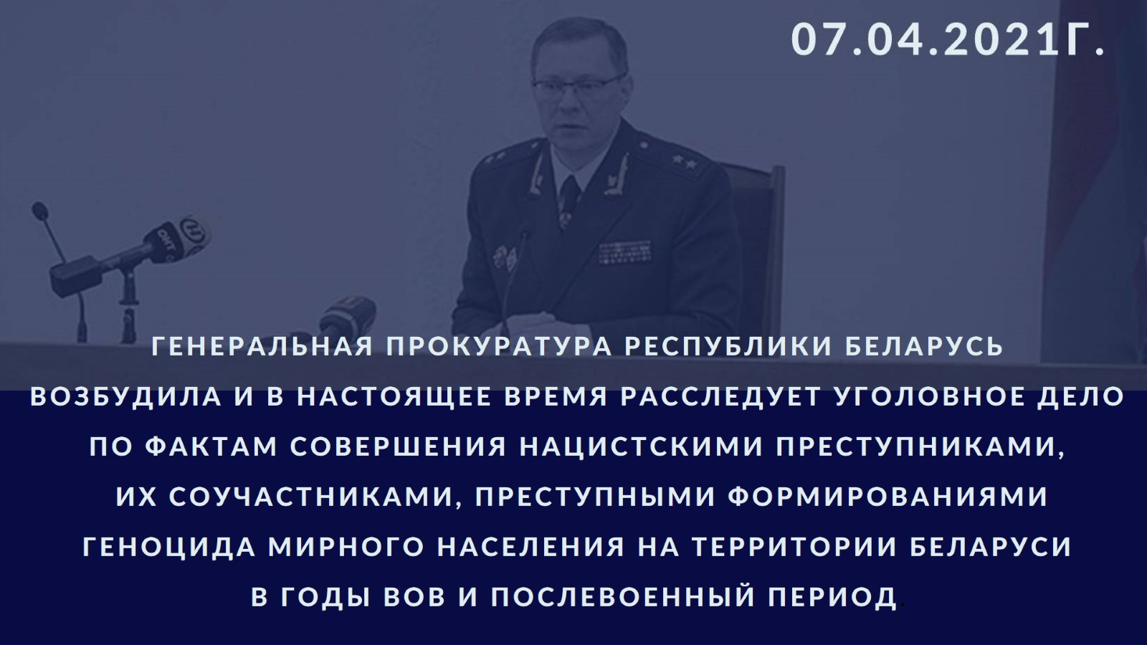

Slide 3
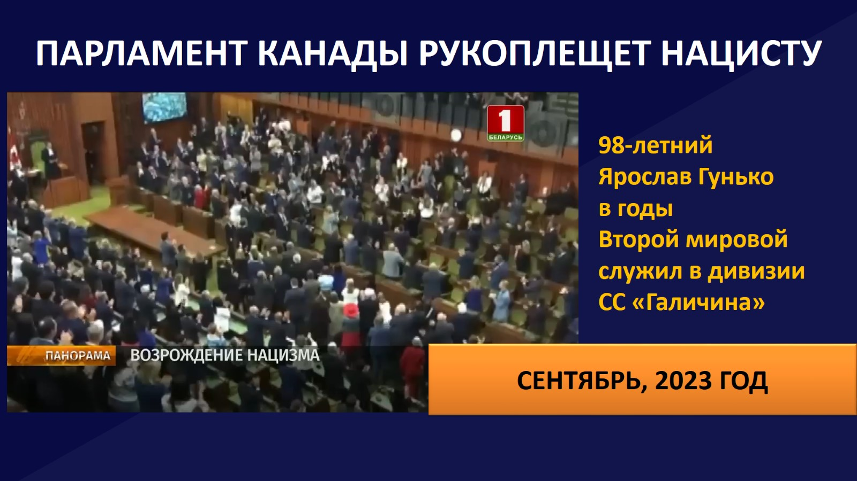

Slide 4
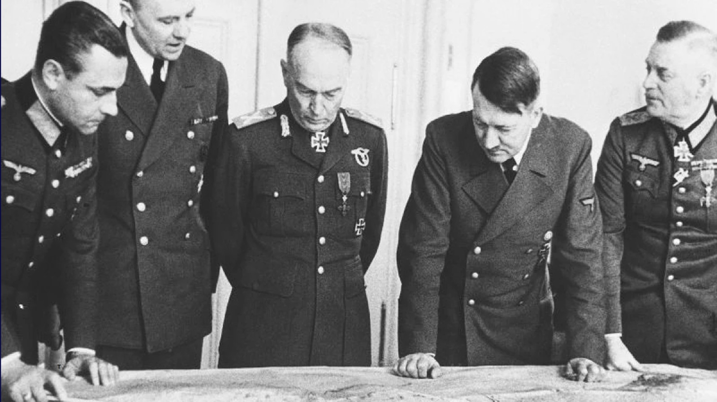

Slide 5
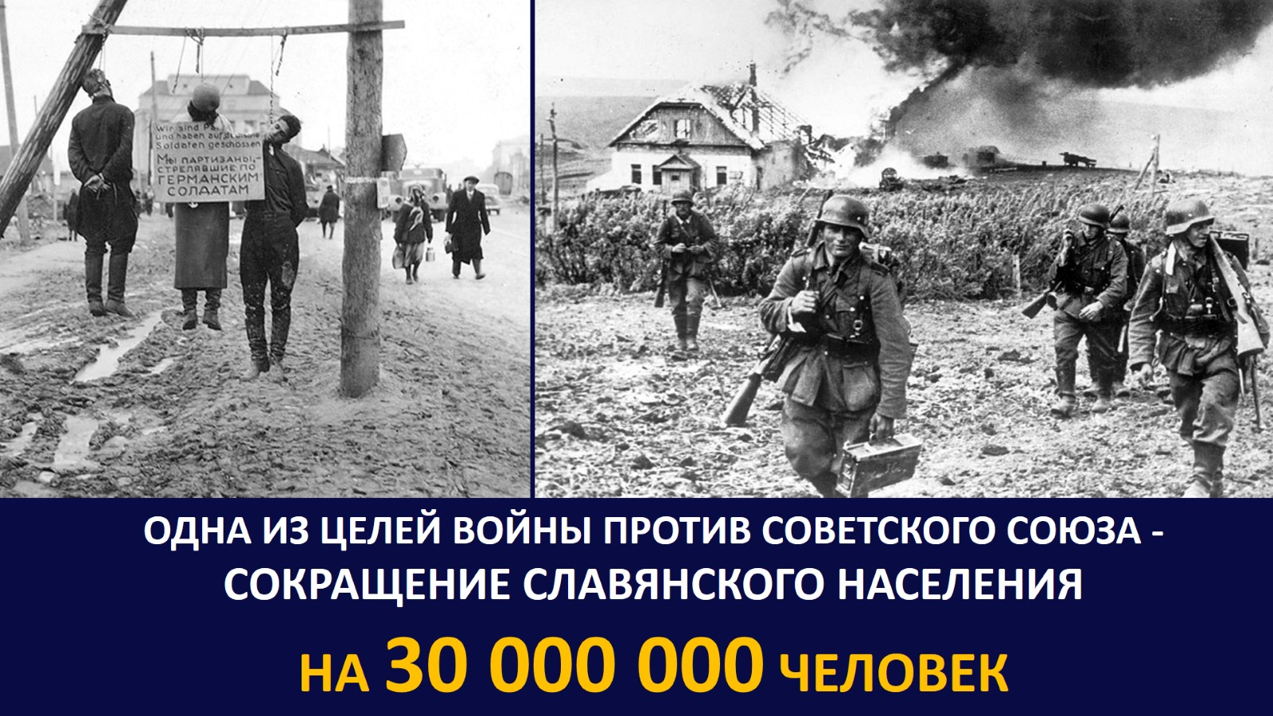

Slide 6
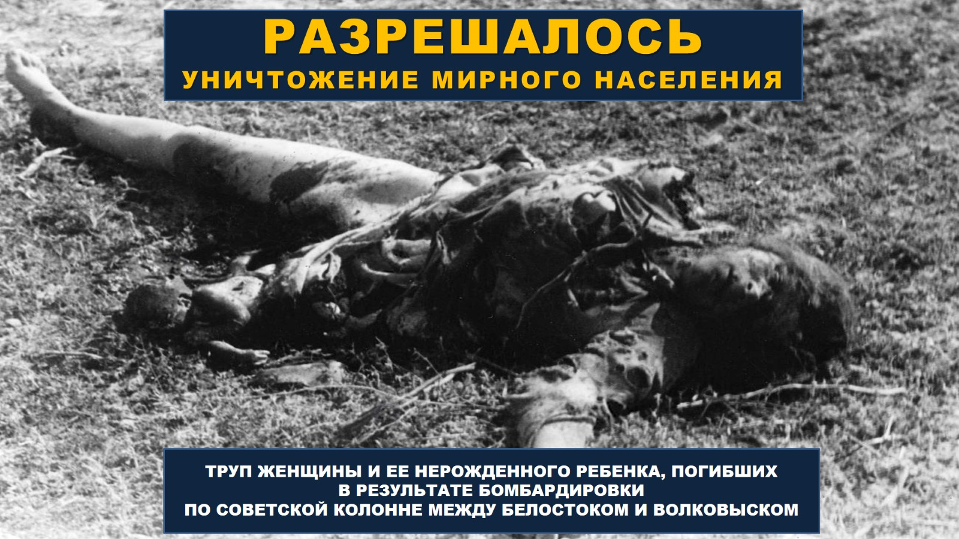

Slide 7
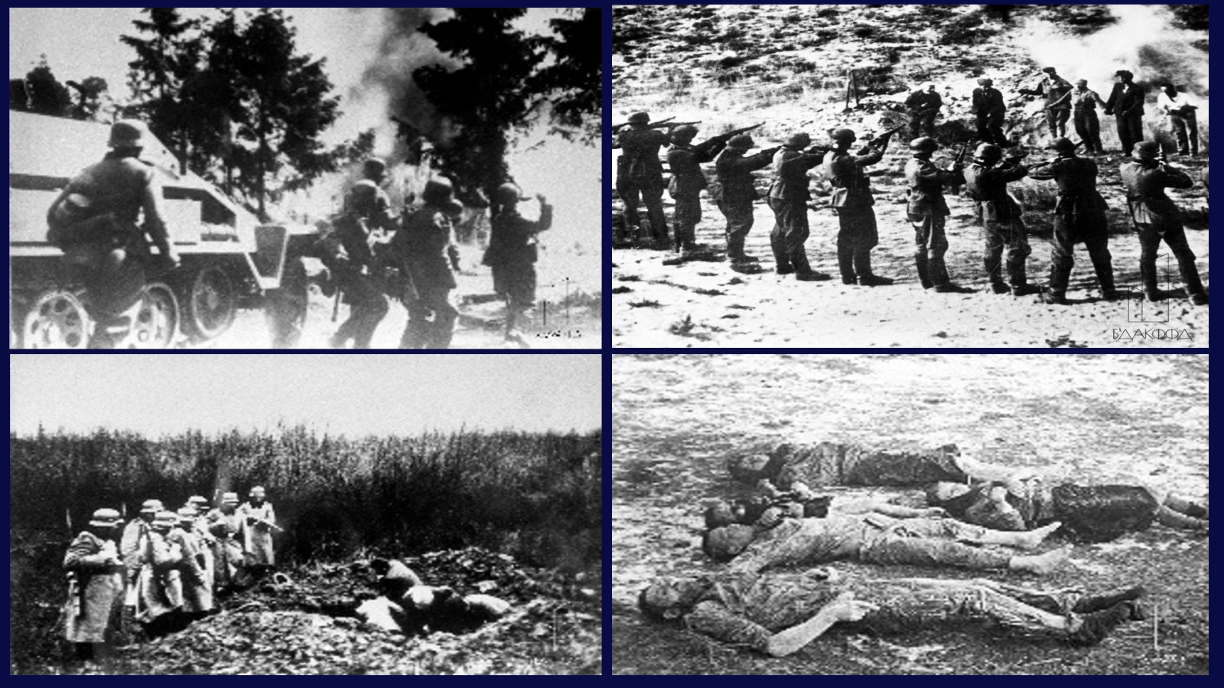

Slide 8
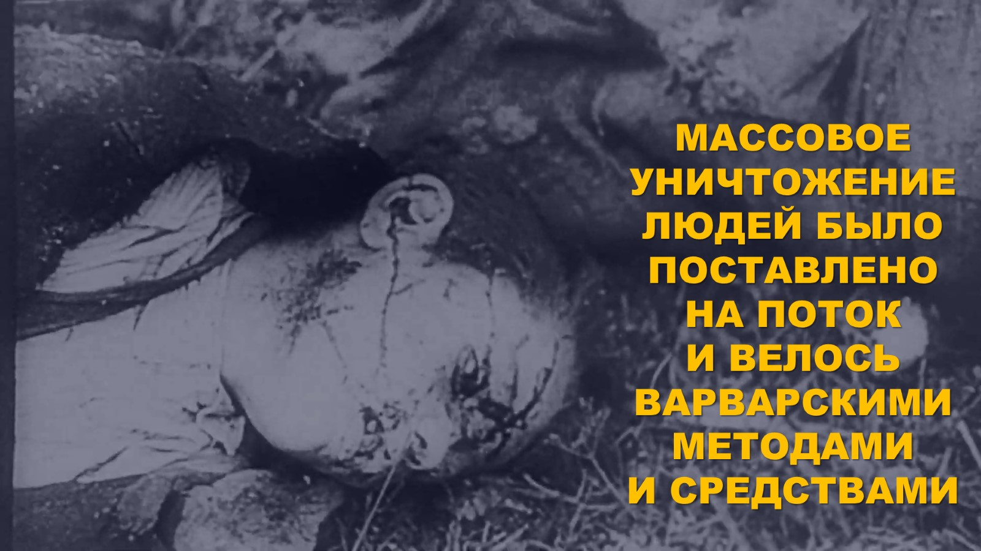

Slide 9
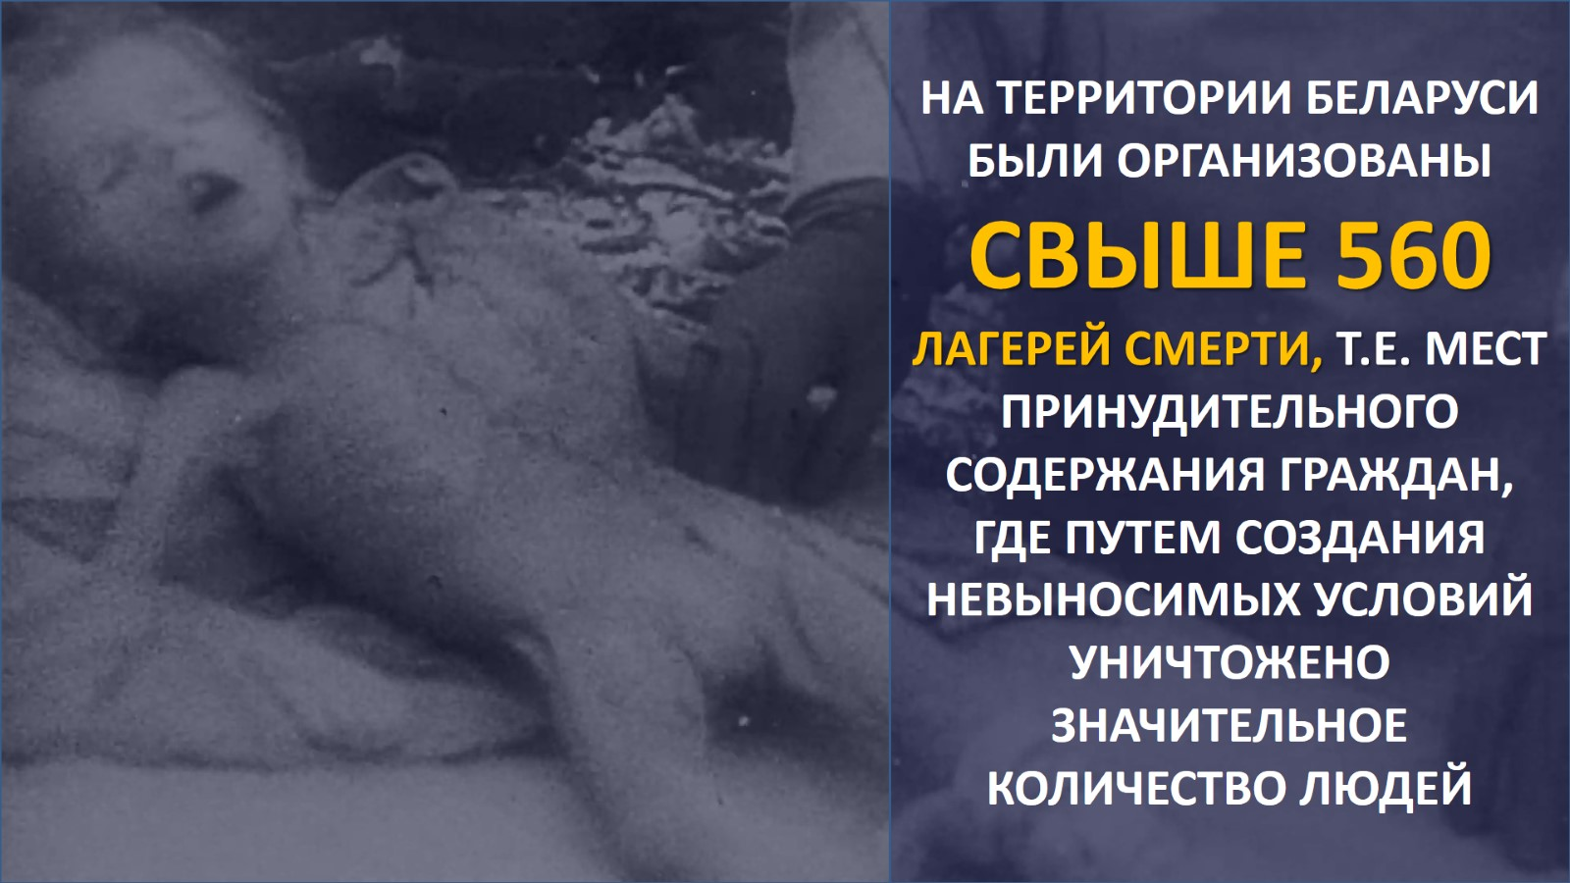

Slide 10
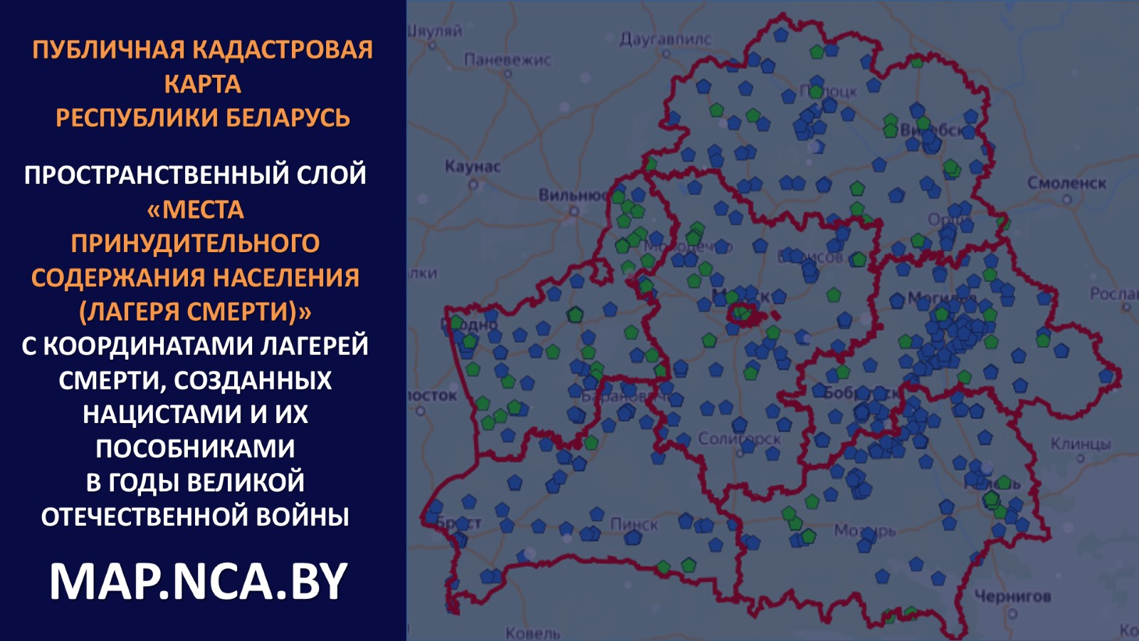

Slide 11
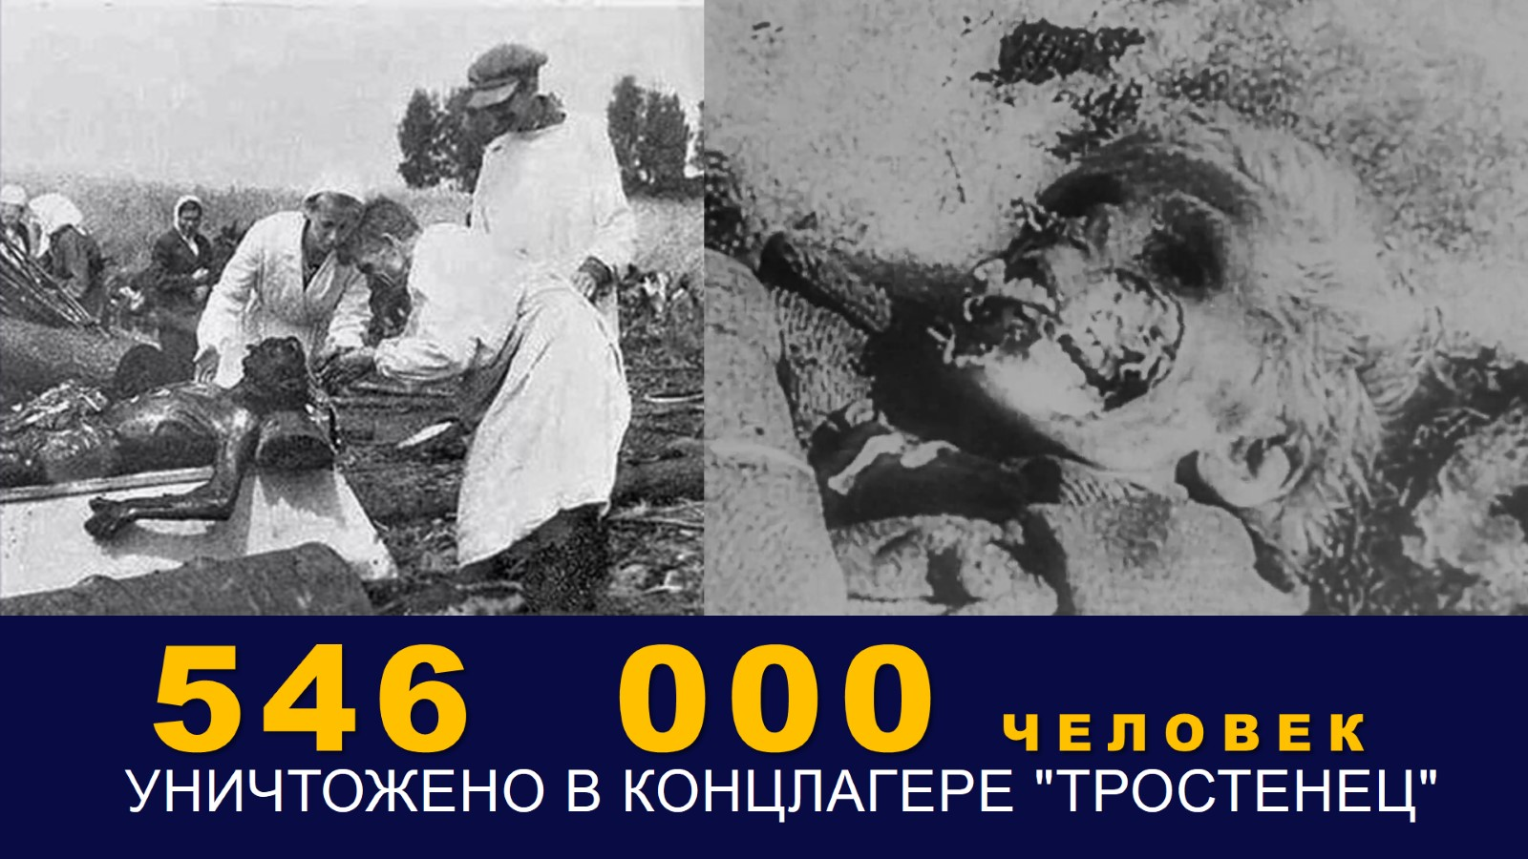

Slide 12
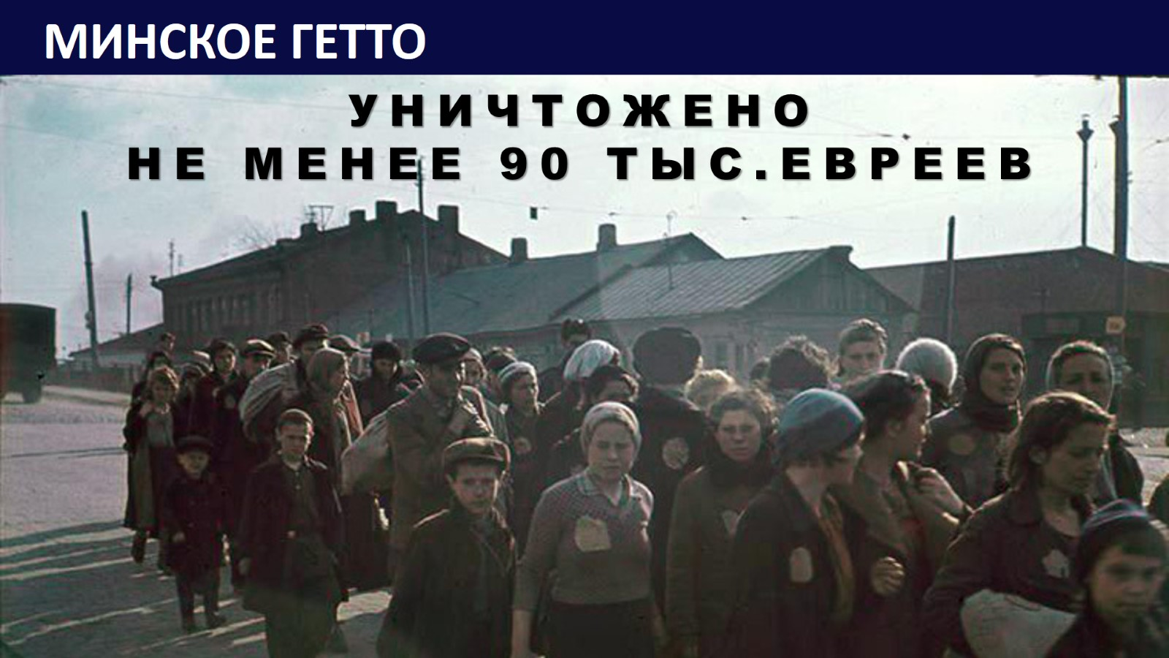

Slide 13
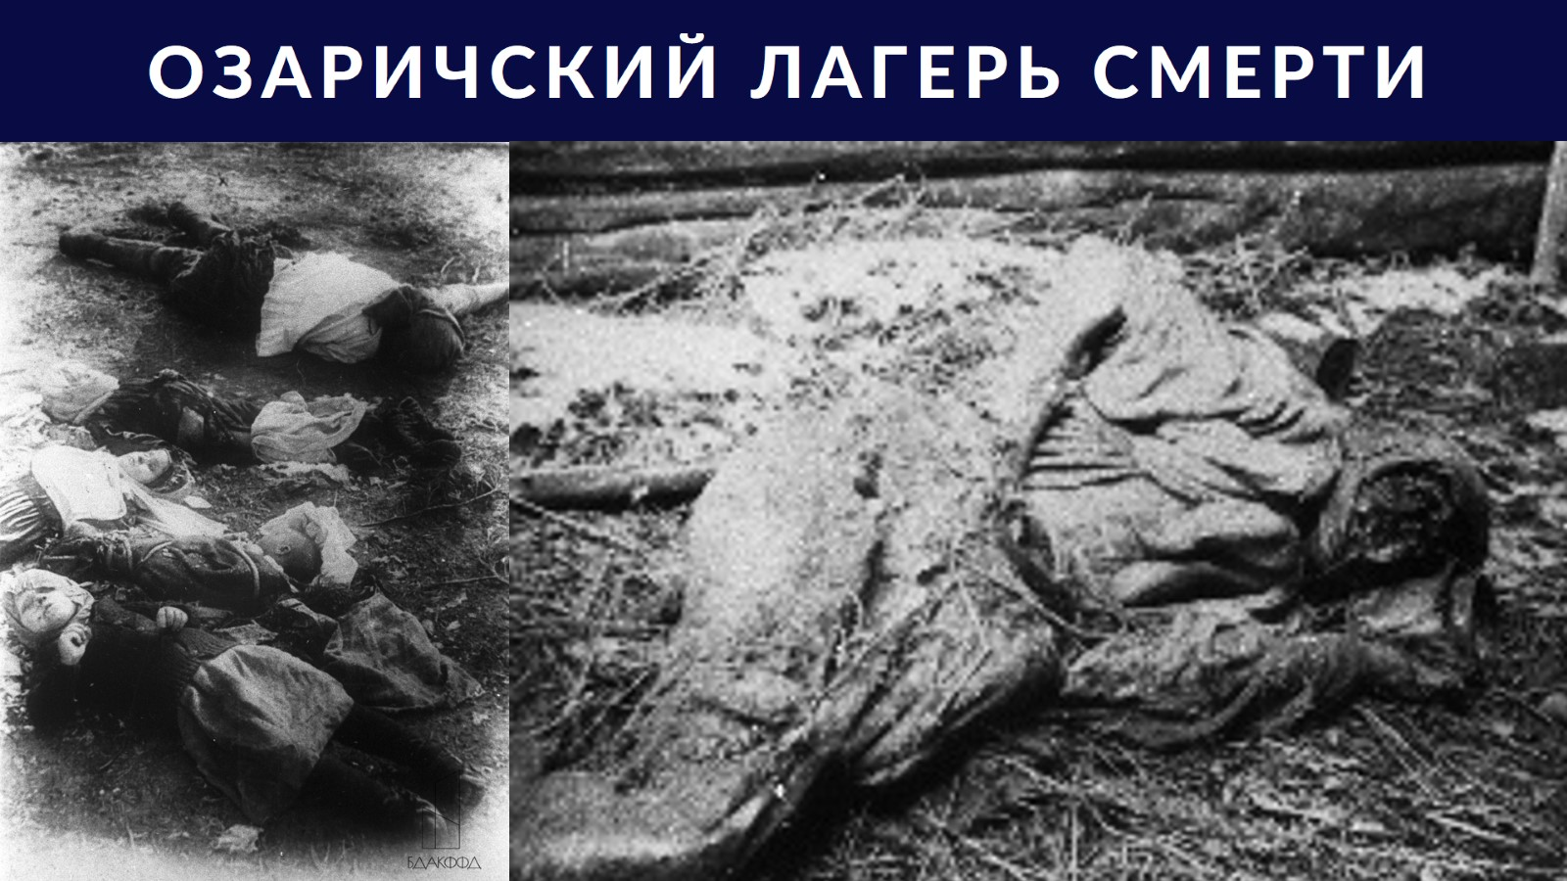

Slide 14
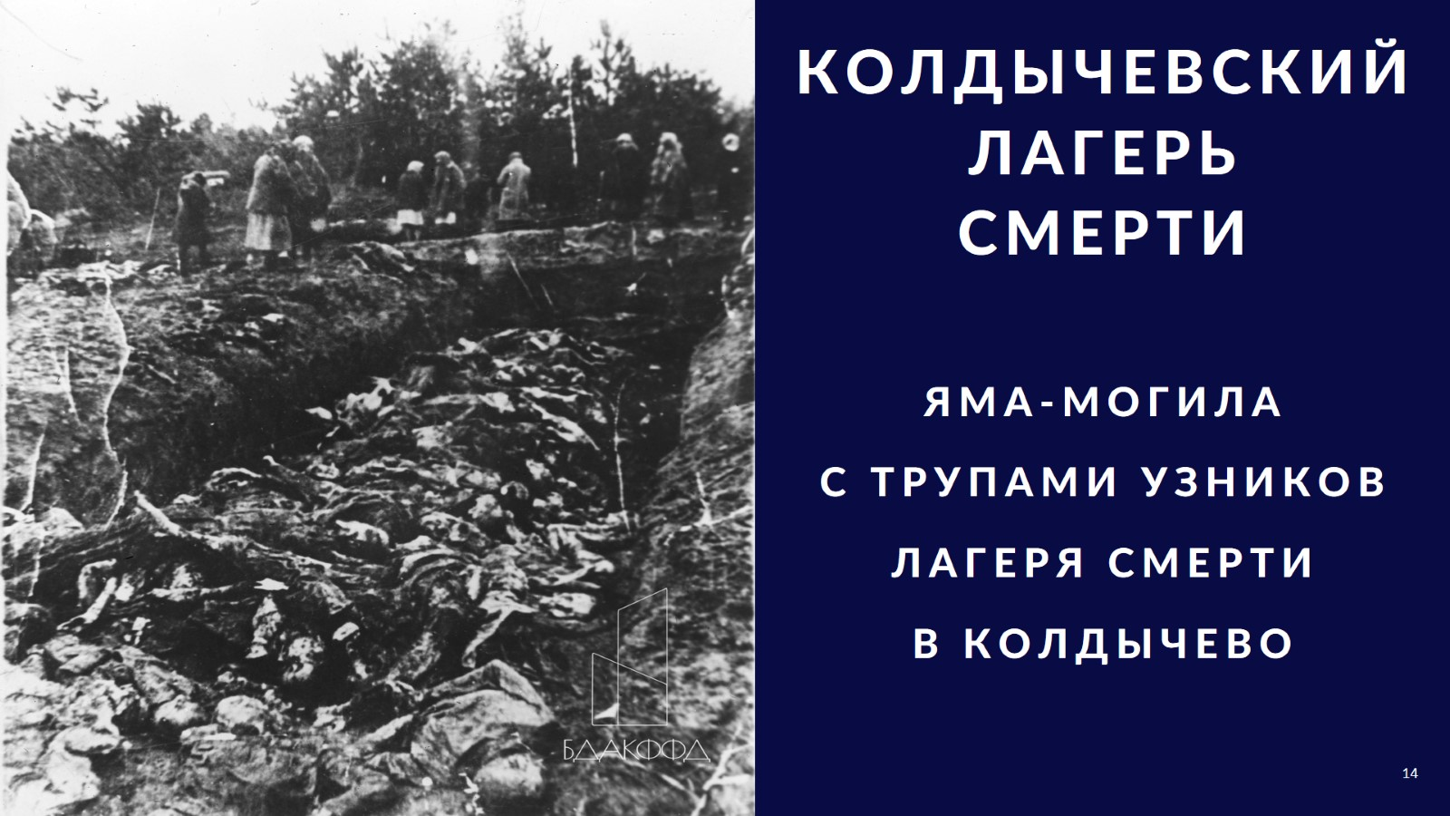

Slide 15
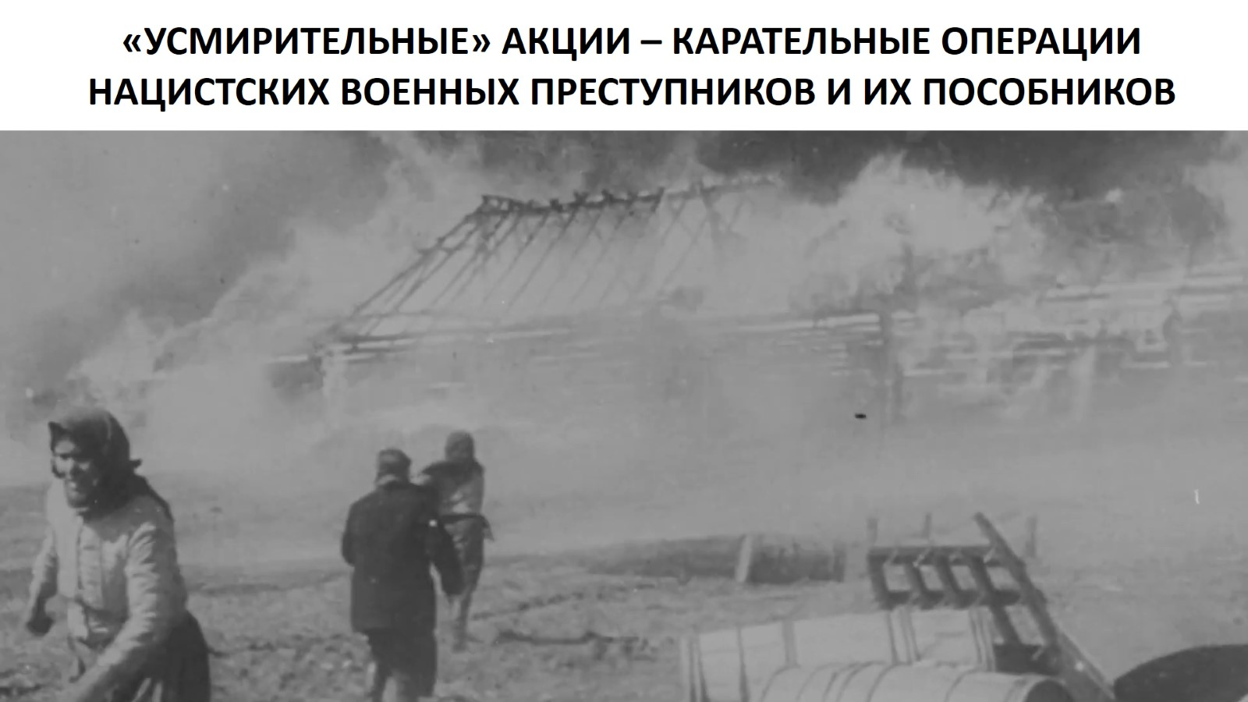

Slide 16
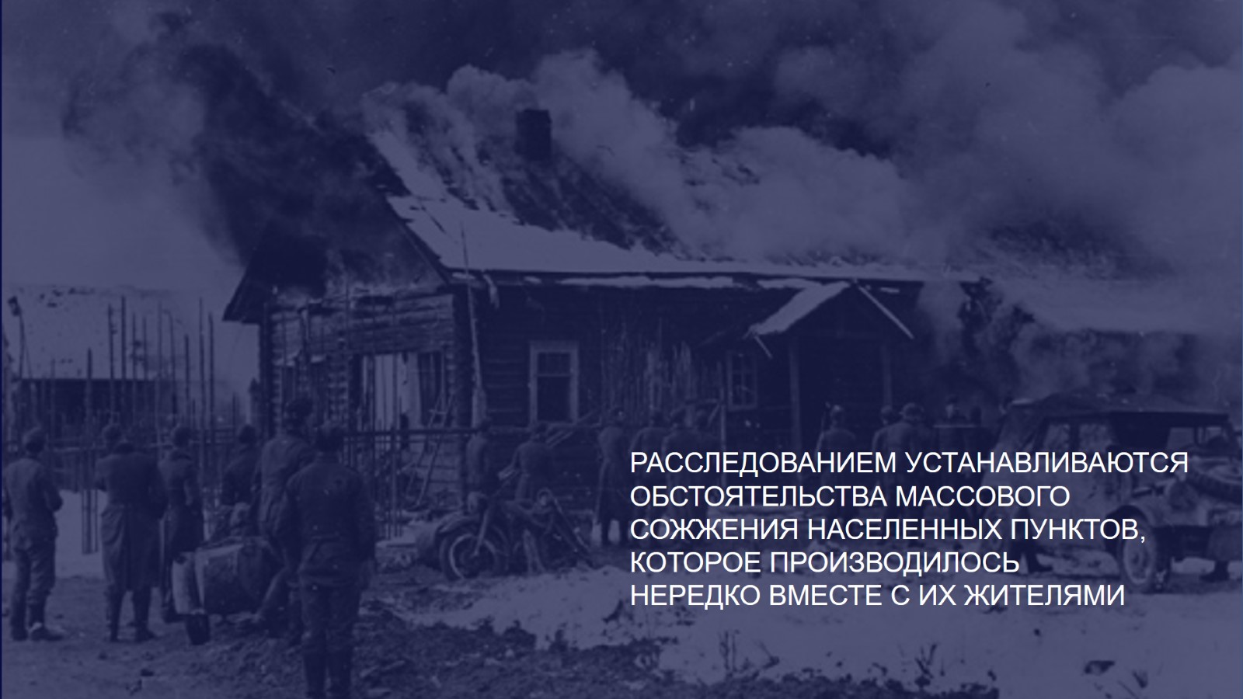

Slide 17
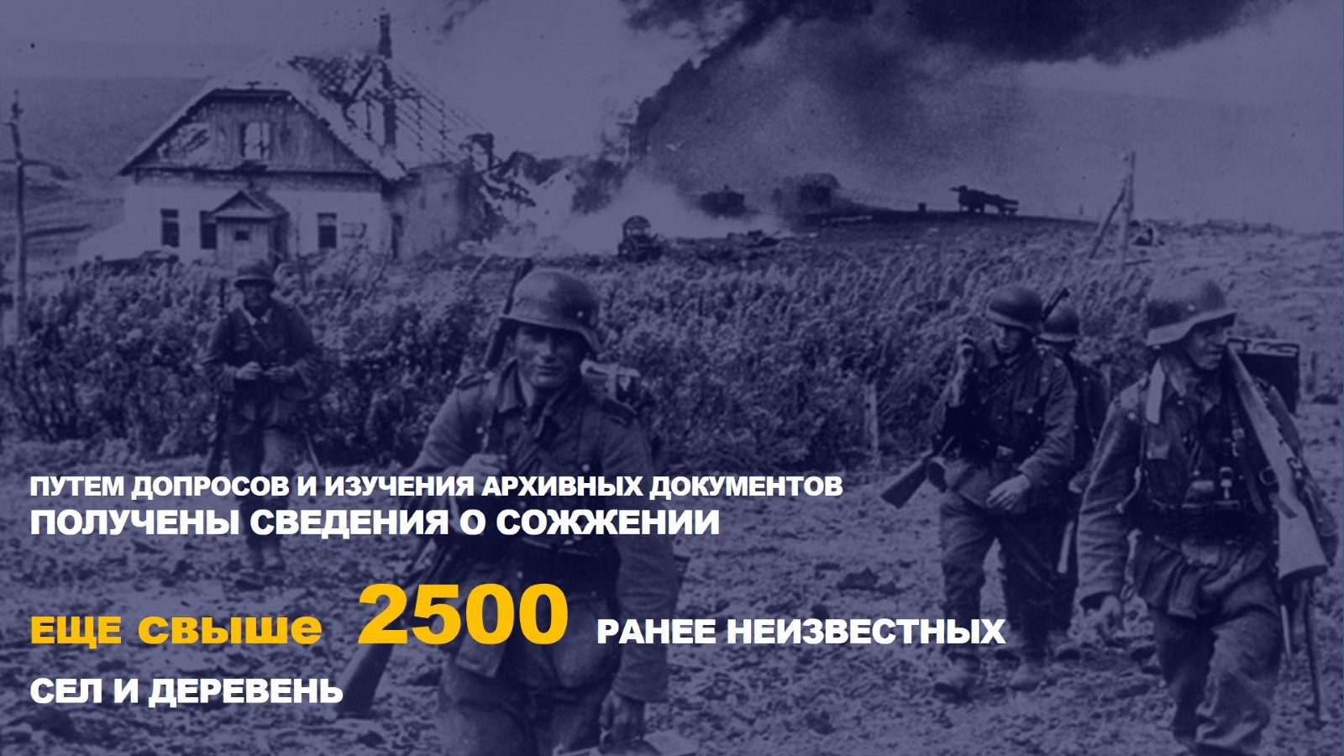

Slide 18
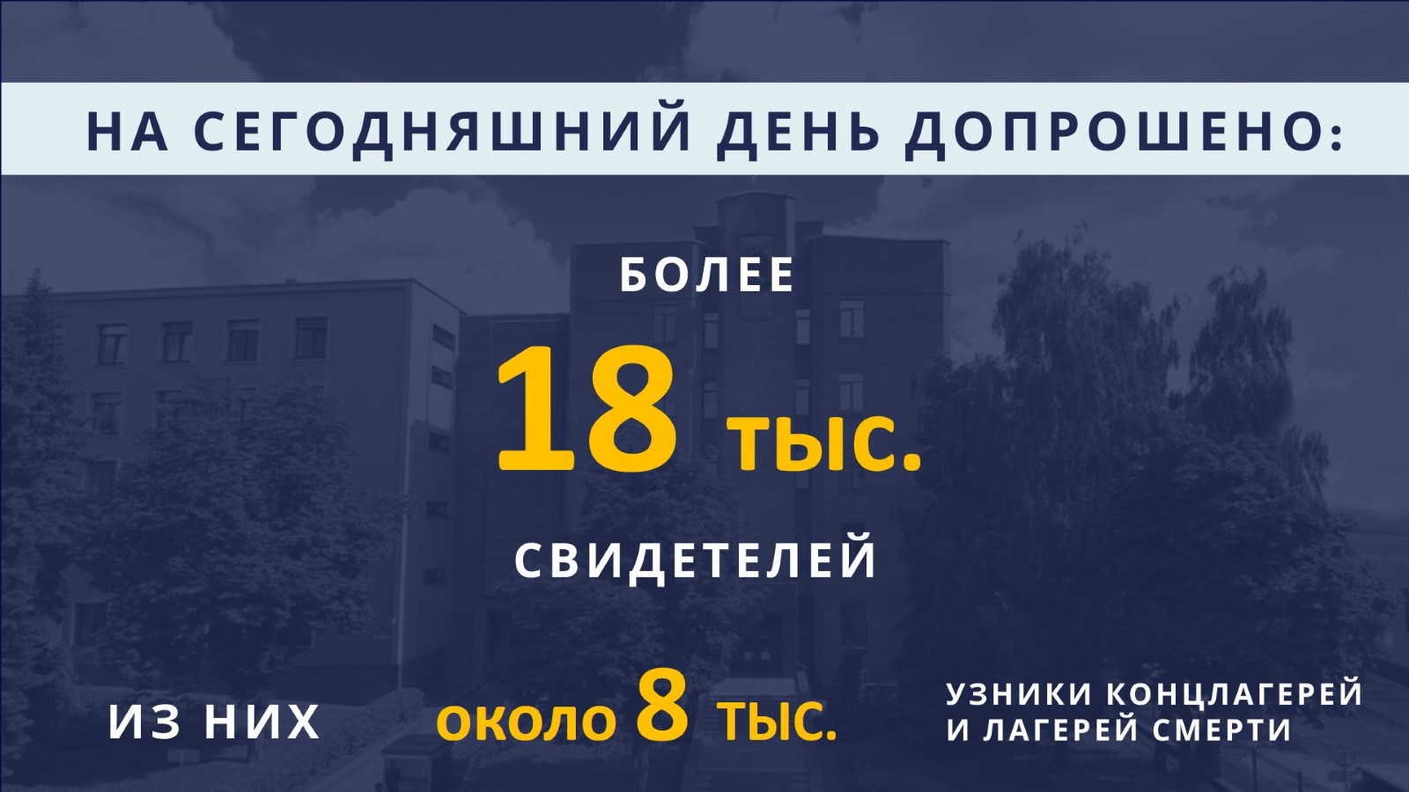

Slide 19
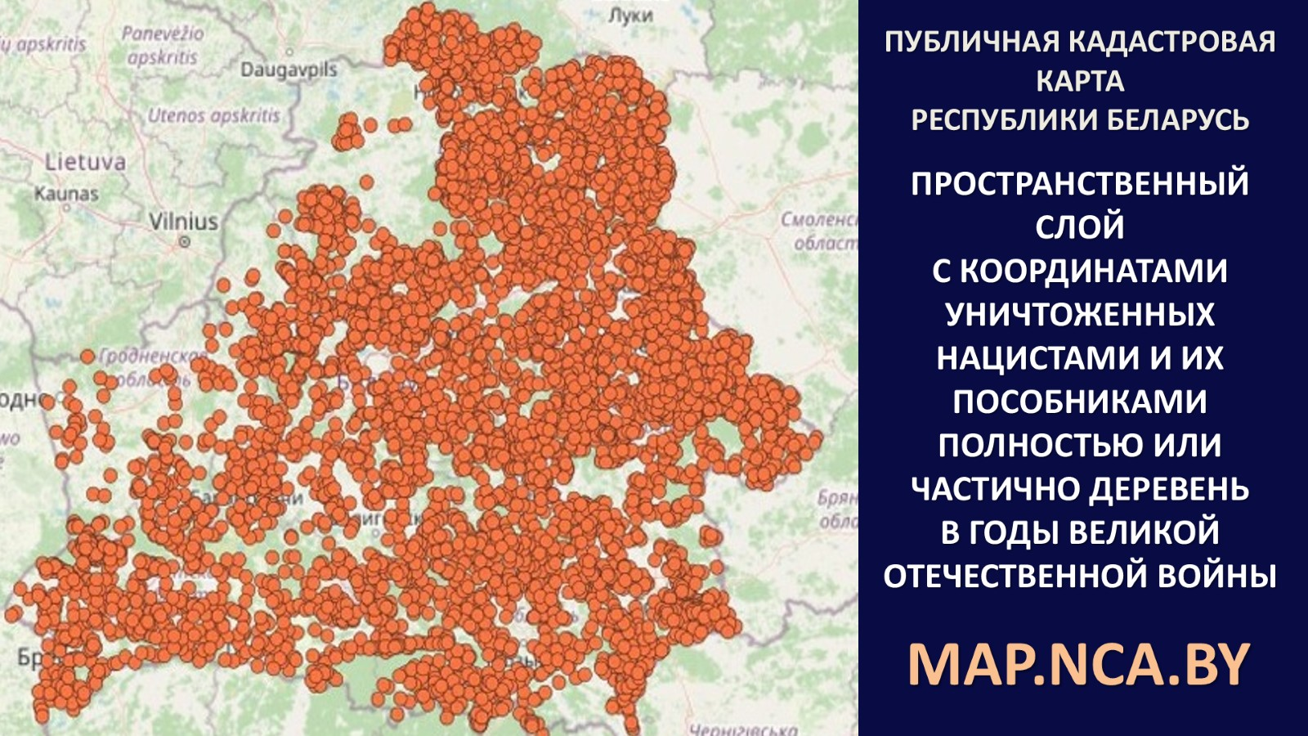

Slide 20
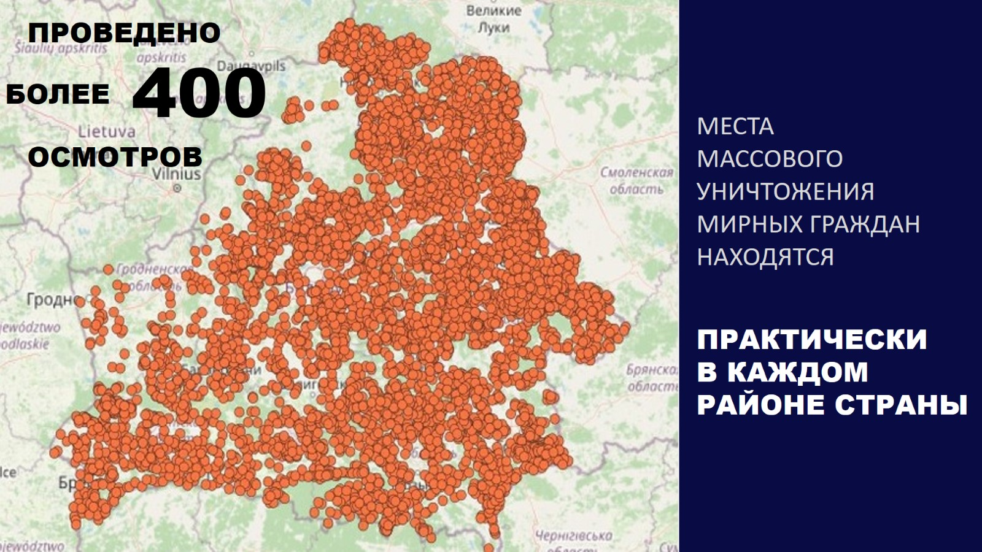

Slide 21
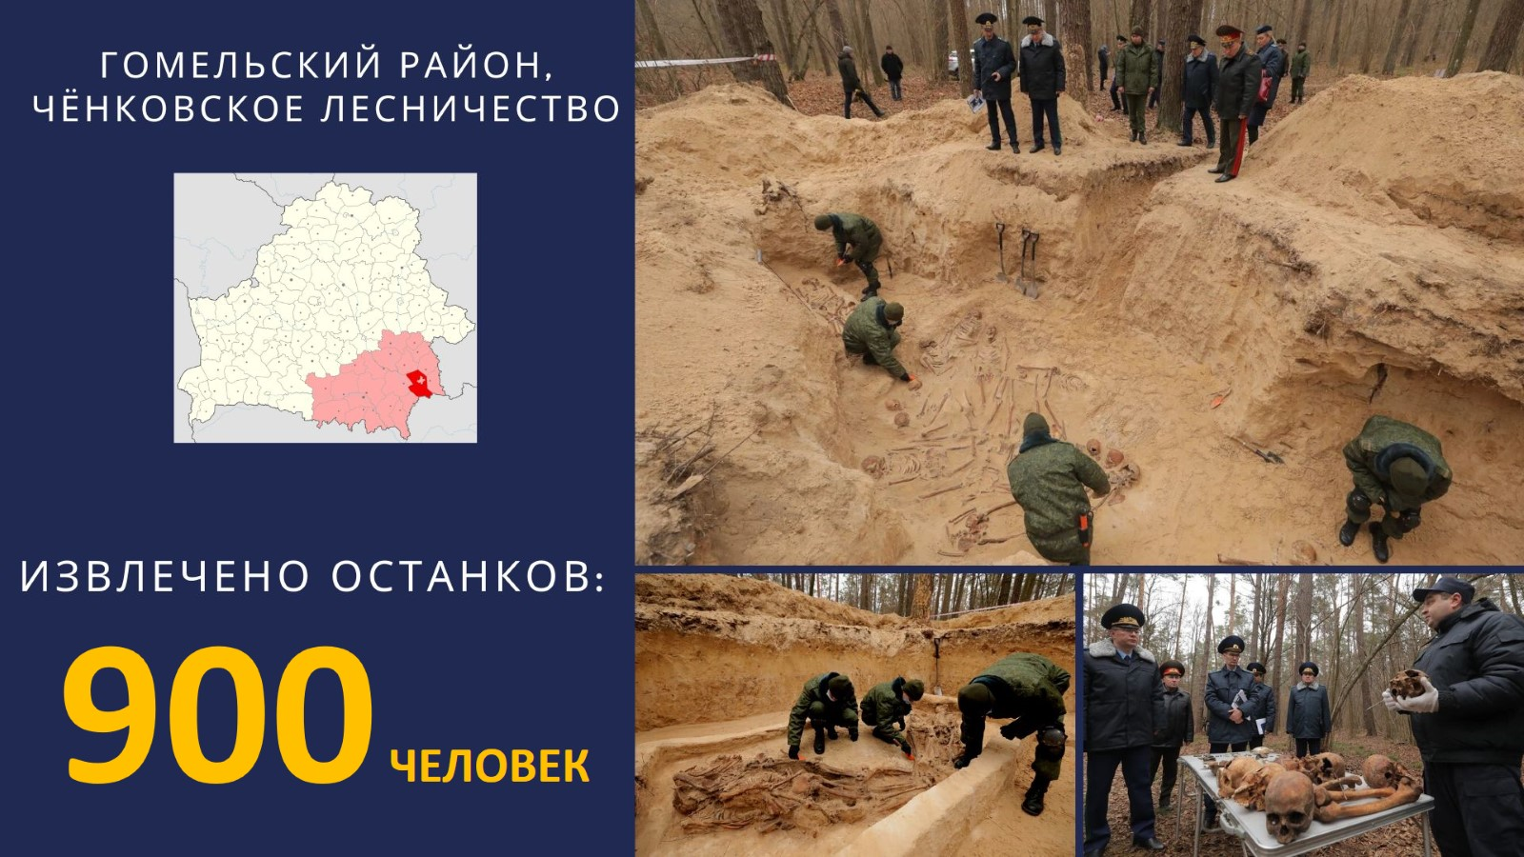

Slide 22
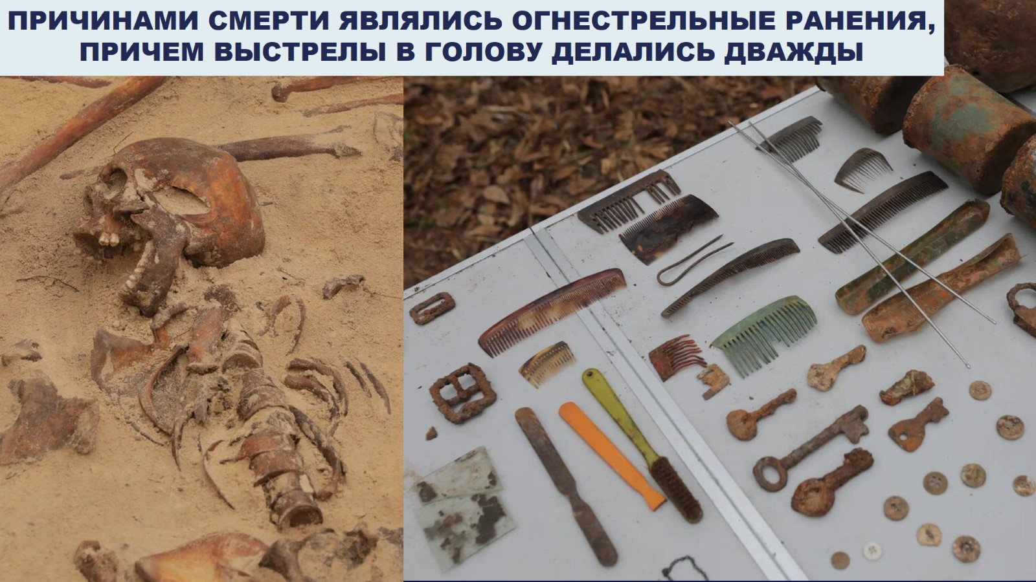

Slide 23
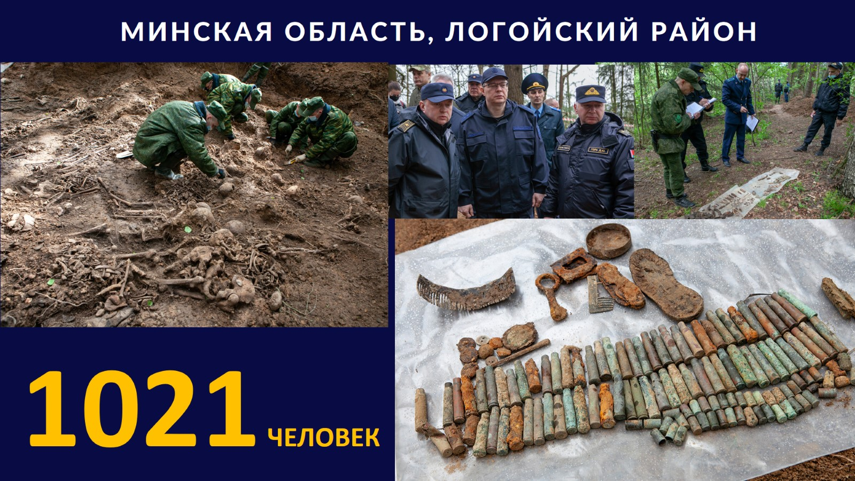

Slide 24
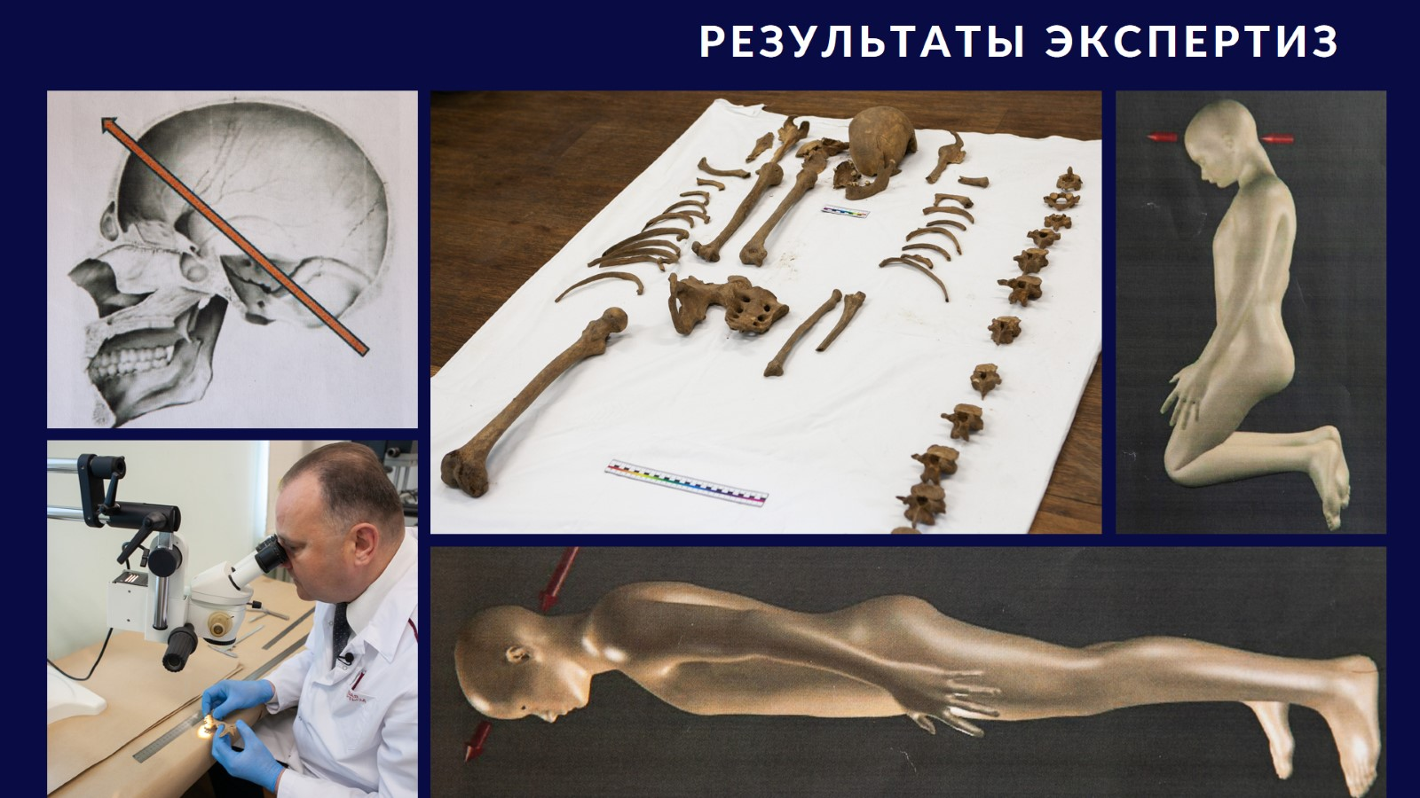

Slide 25
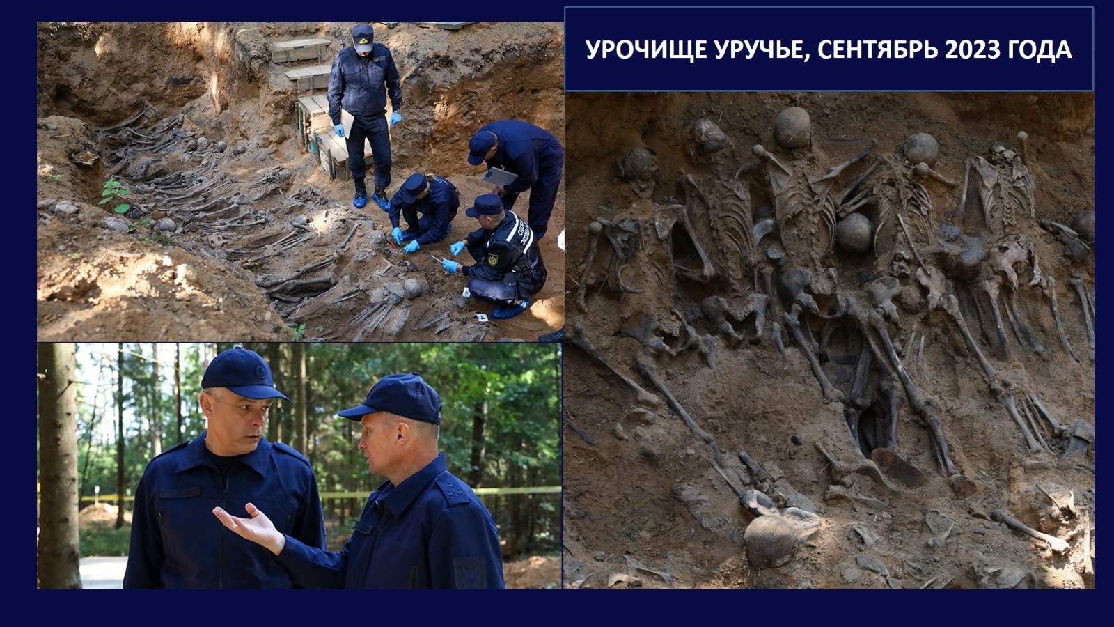

Slide 26
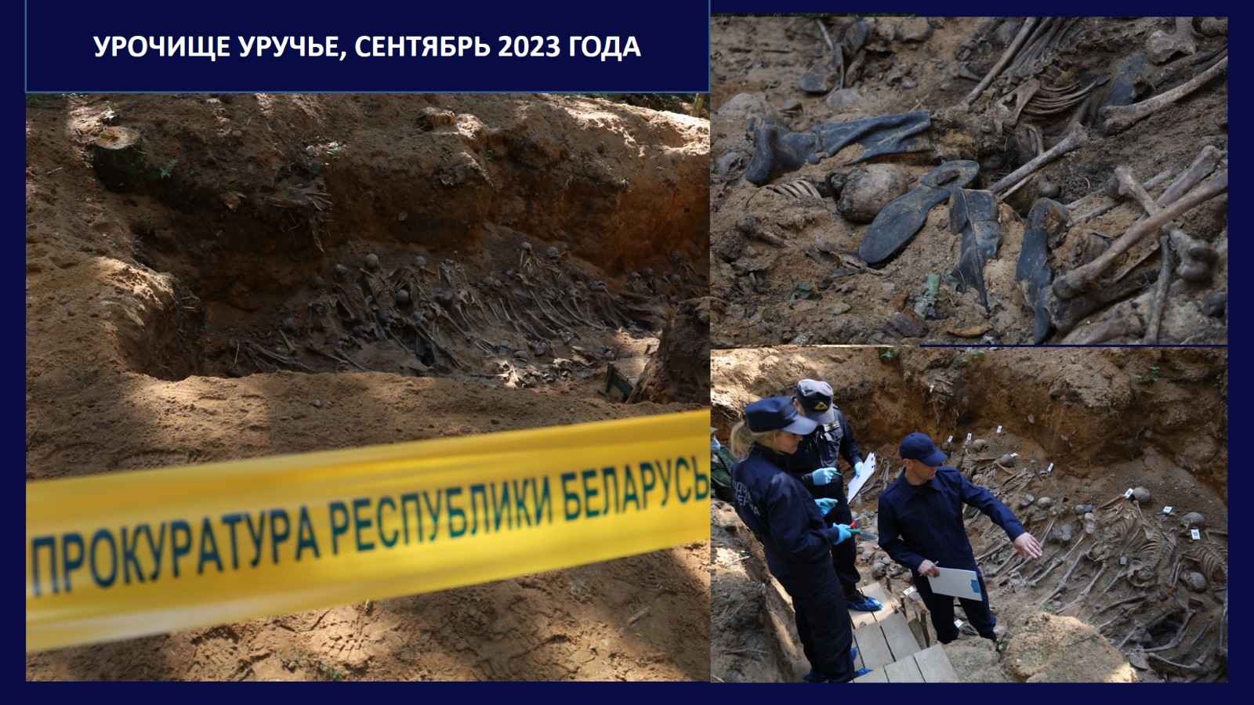

Slide 27
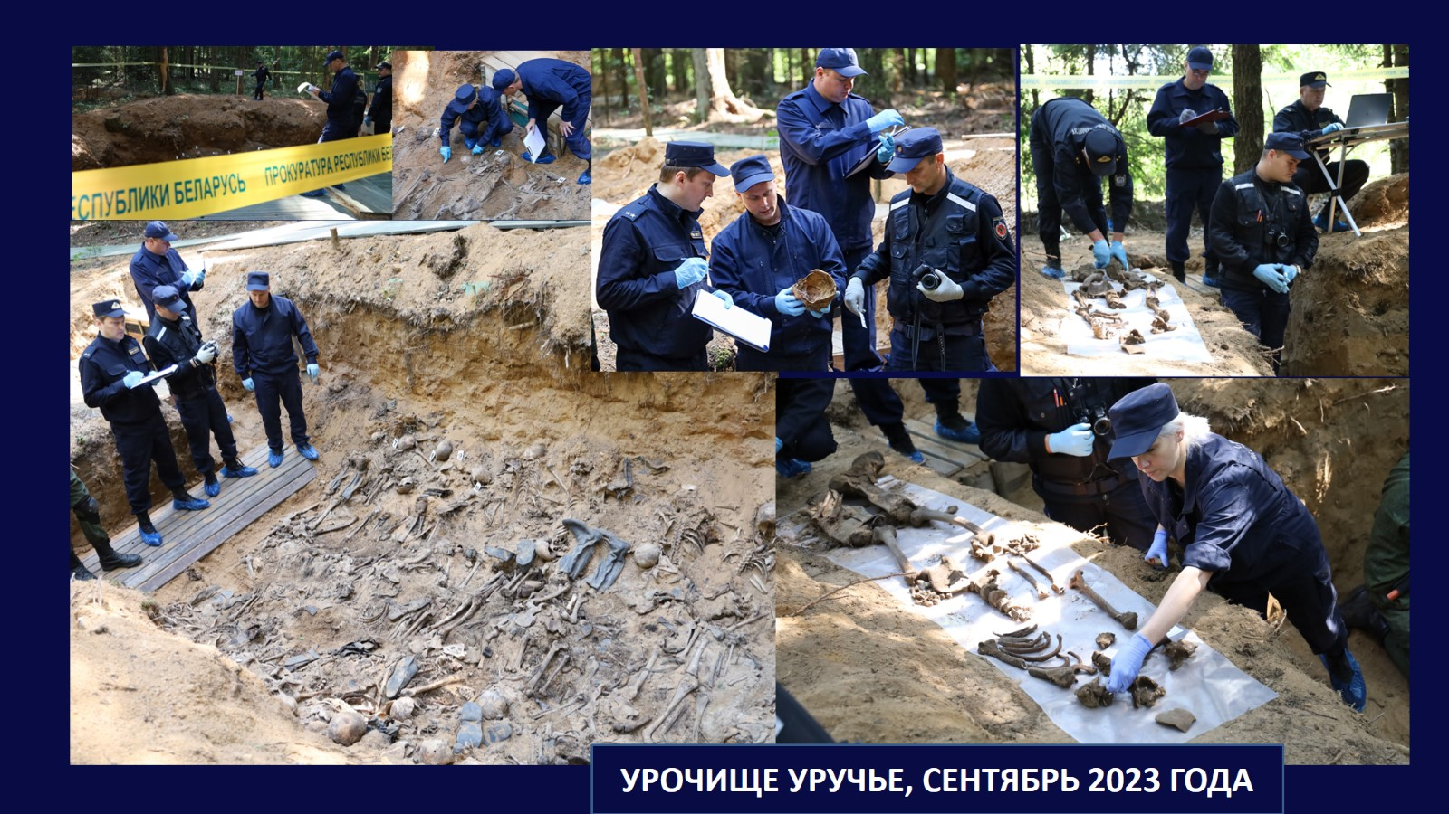

Slide 28
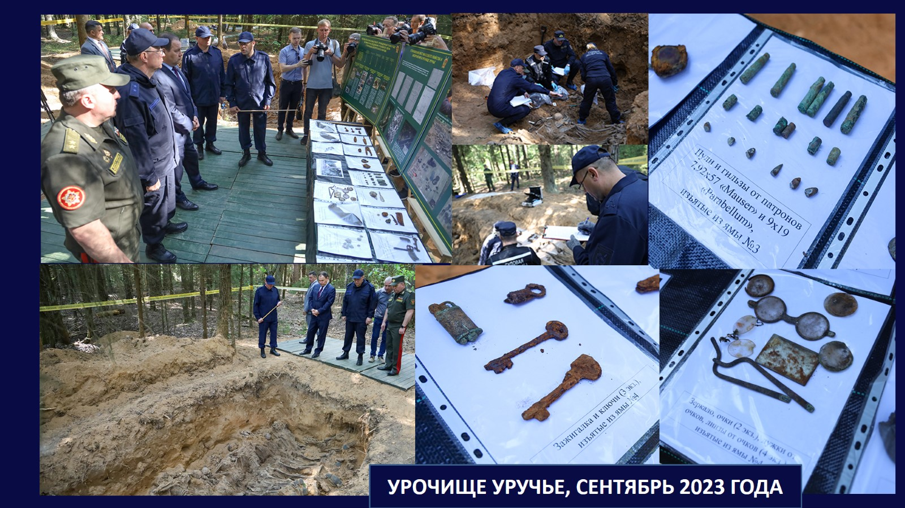

Slide 29
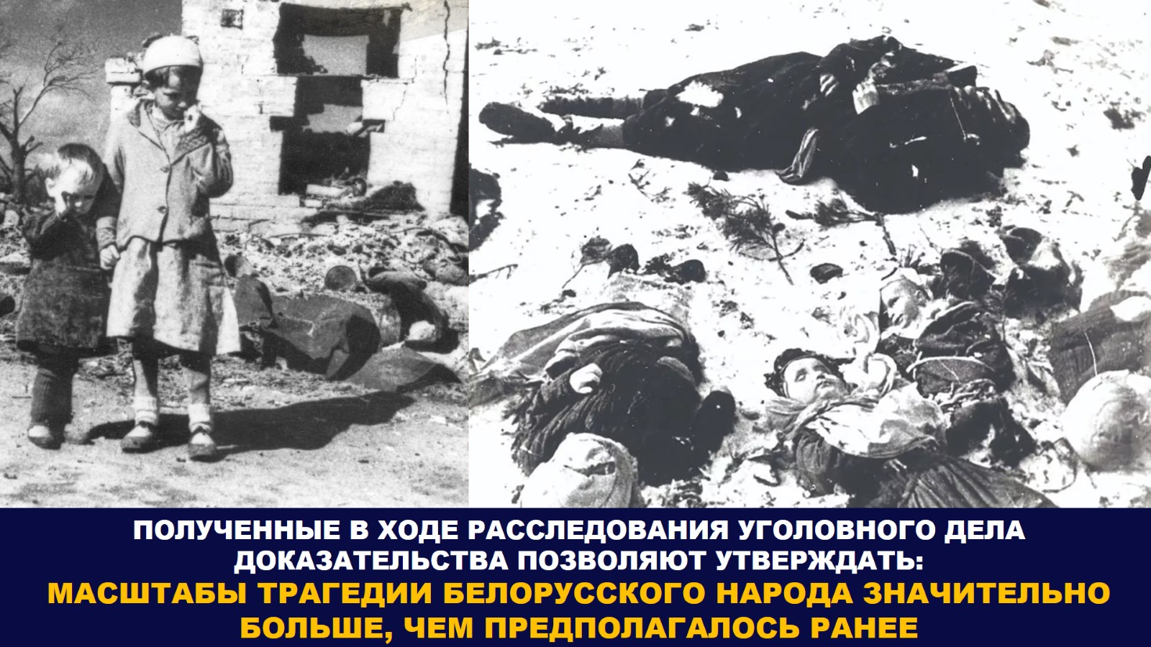

Slide 30
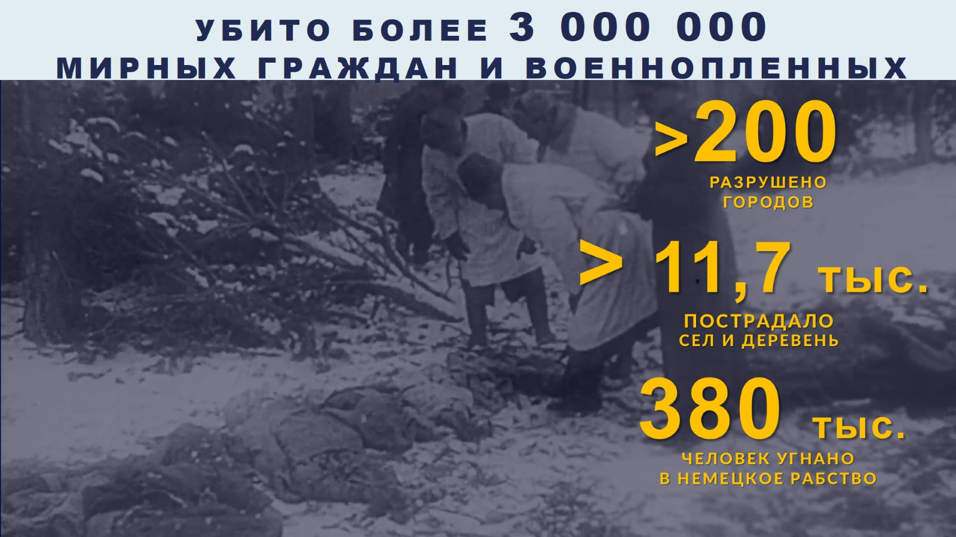

Slide 31
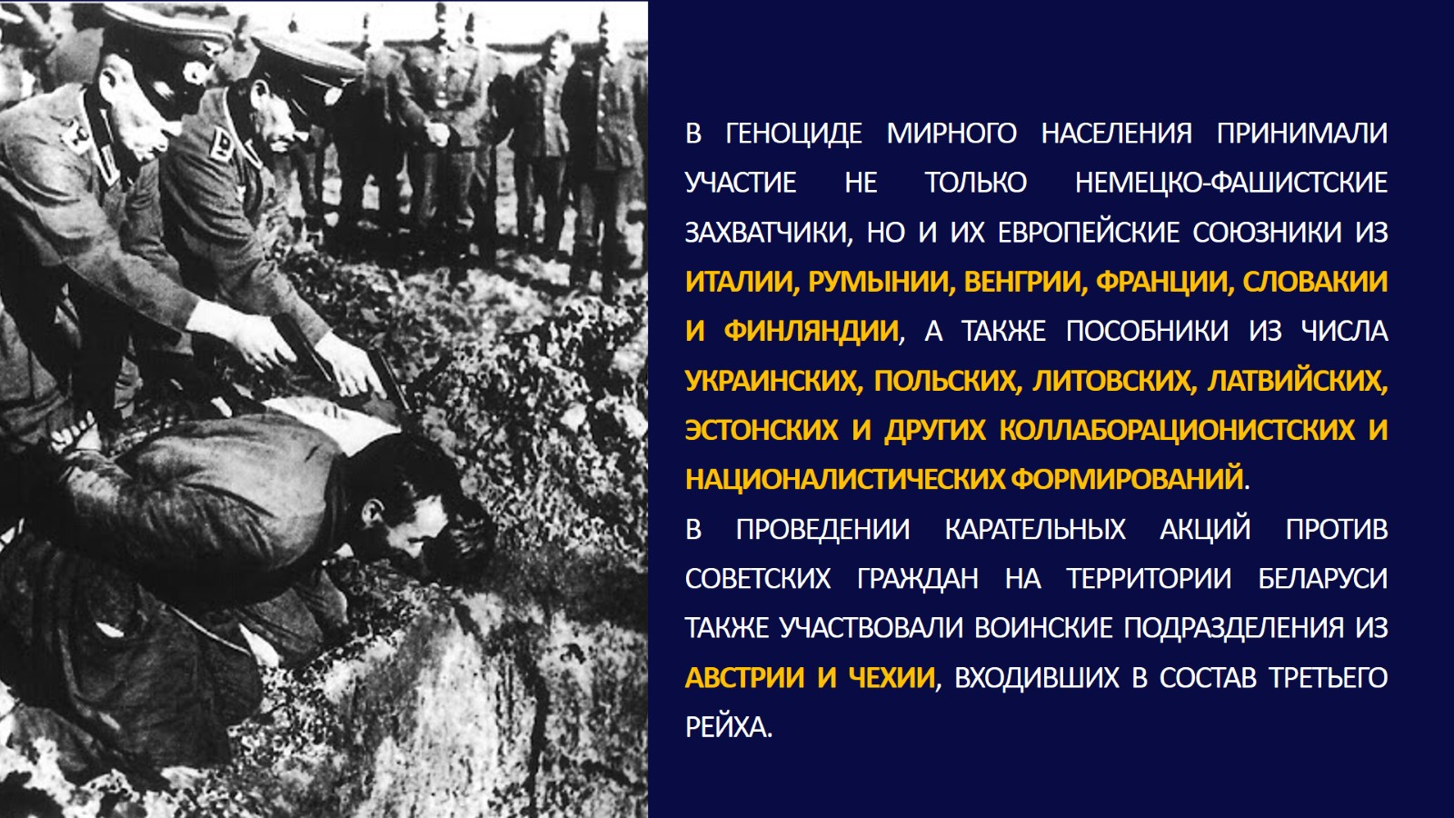

Slide 32
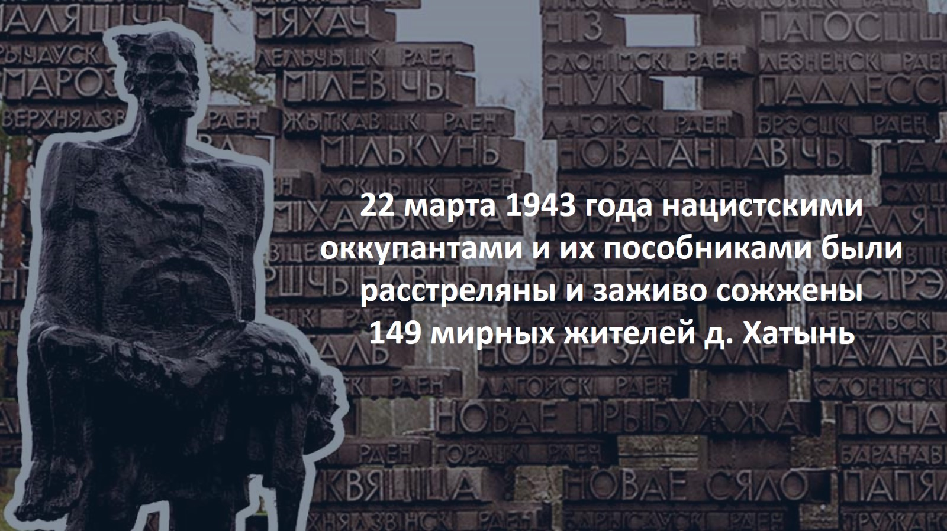

Slide 33
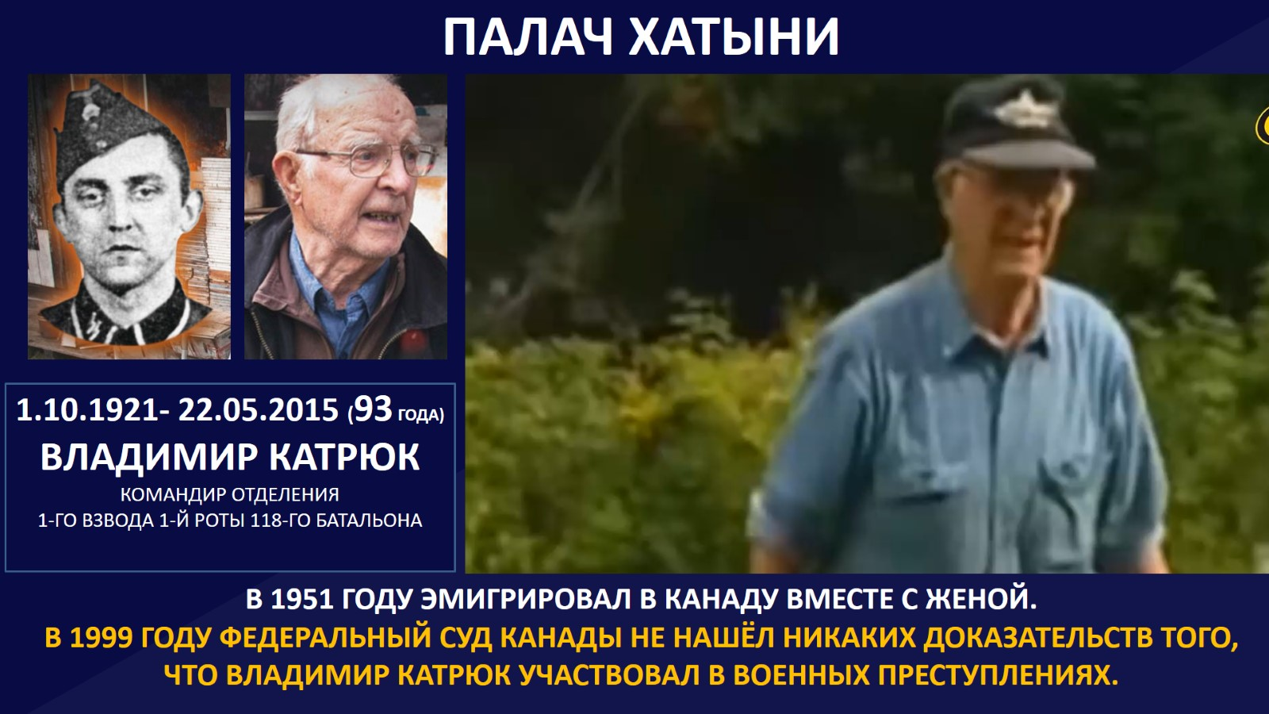

Slide 34
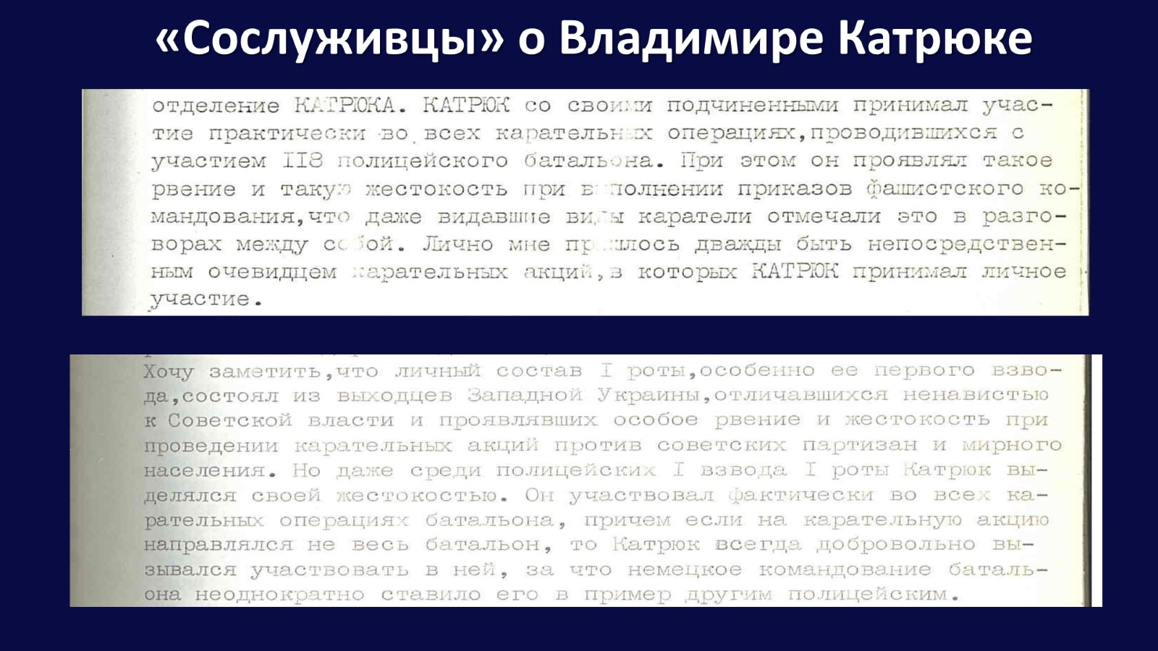

Slide 35
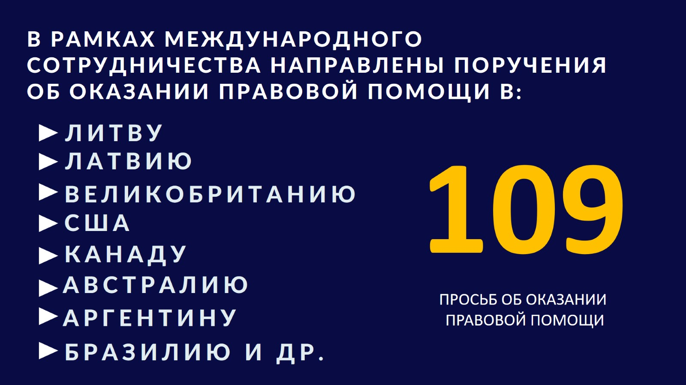

Slide 36
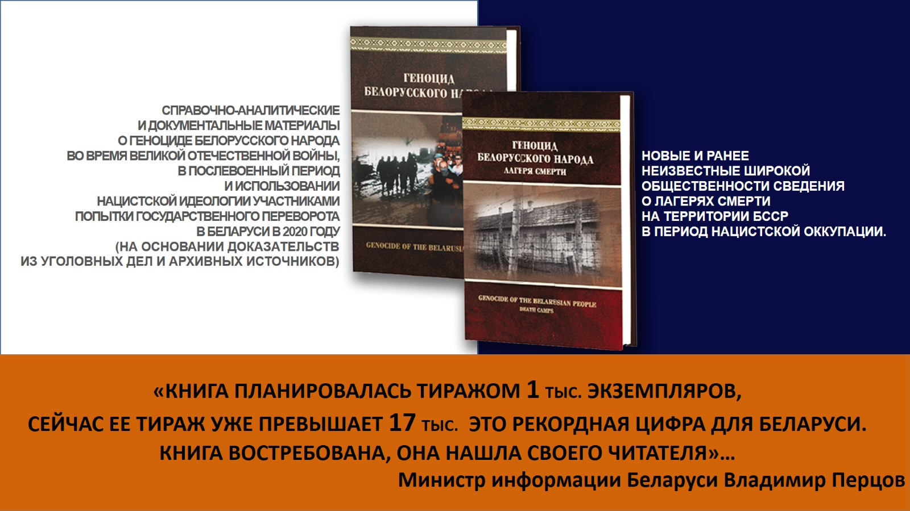

Slide 37


Slide 38
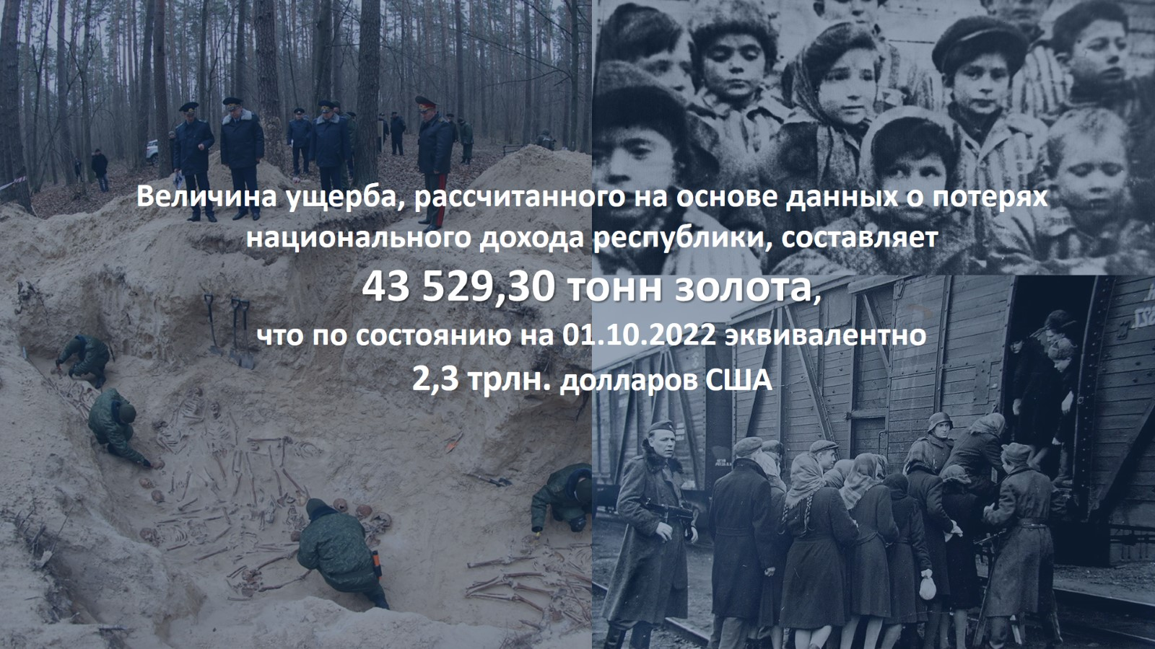

Slide 39
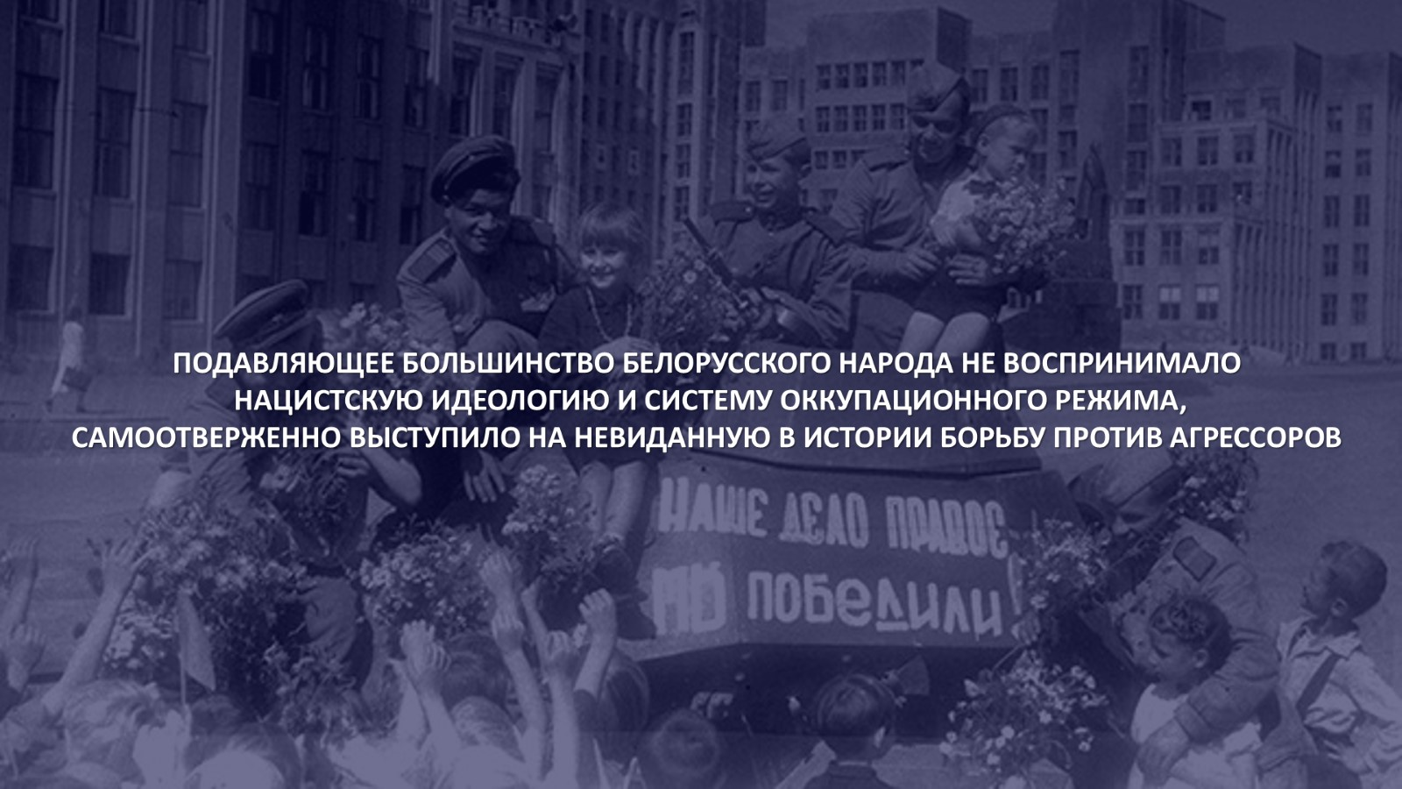

Slide 40
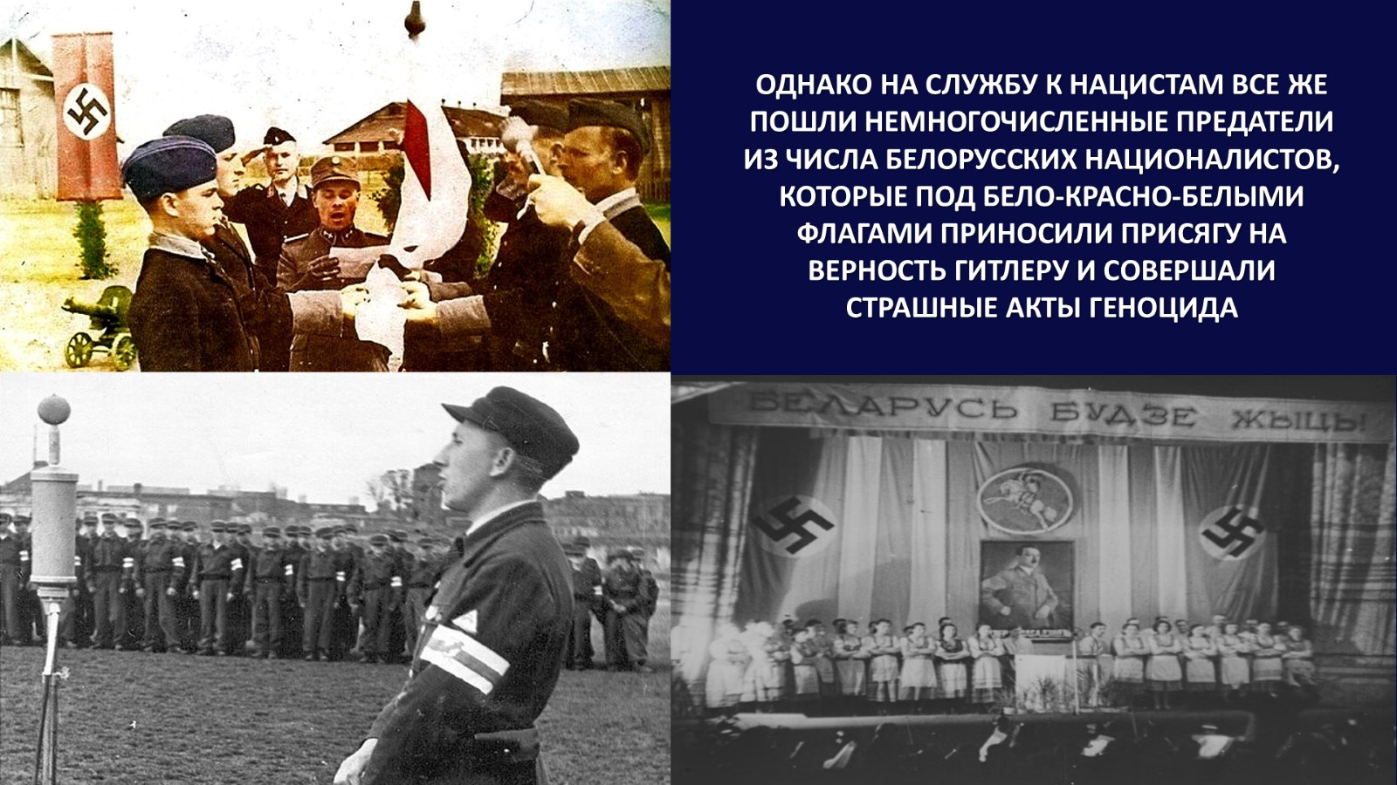
ОДНАКО НА СЛУЖБУ К НАЦИСТАМ ВСЕ ЖЕ ПОШЛИ НЕМНОГОЧИСЛЕННЫЕ ПРЕДАТЕЛИ ИЗ ЧИСЛА БЕЛОРУССКИХ НАЦИОНАЛИСТОВ, КОТОРЫЕ ПОД БЕЛО-КРАСНО-БЕЛЫМИ ФЛАГАМИ ПРИНОСИЛИ ПРИСЯГУ НА ВЕРНОСТЬ ГИТЛЕРУ И СОВЕРШАЛИ СТРАШНЫЕ АКТЫ ГЕНОЦИДА

Slide 41
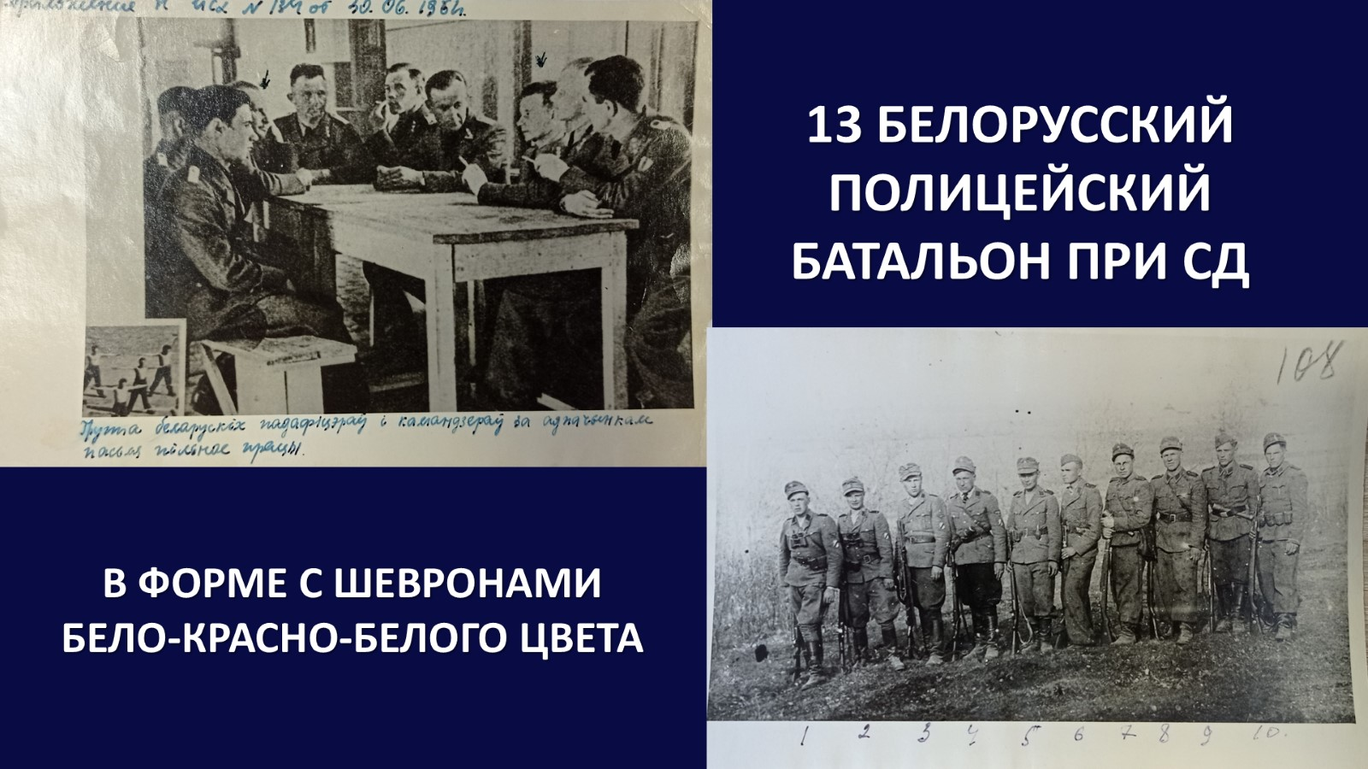
13 БЕЛОРУССКИЙ ПОЛИЦЕЙСКИЙ БАТАЛЬОН ПРИ СД

Slide 42
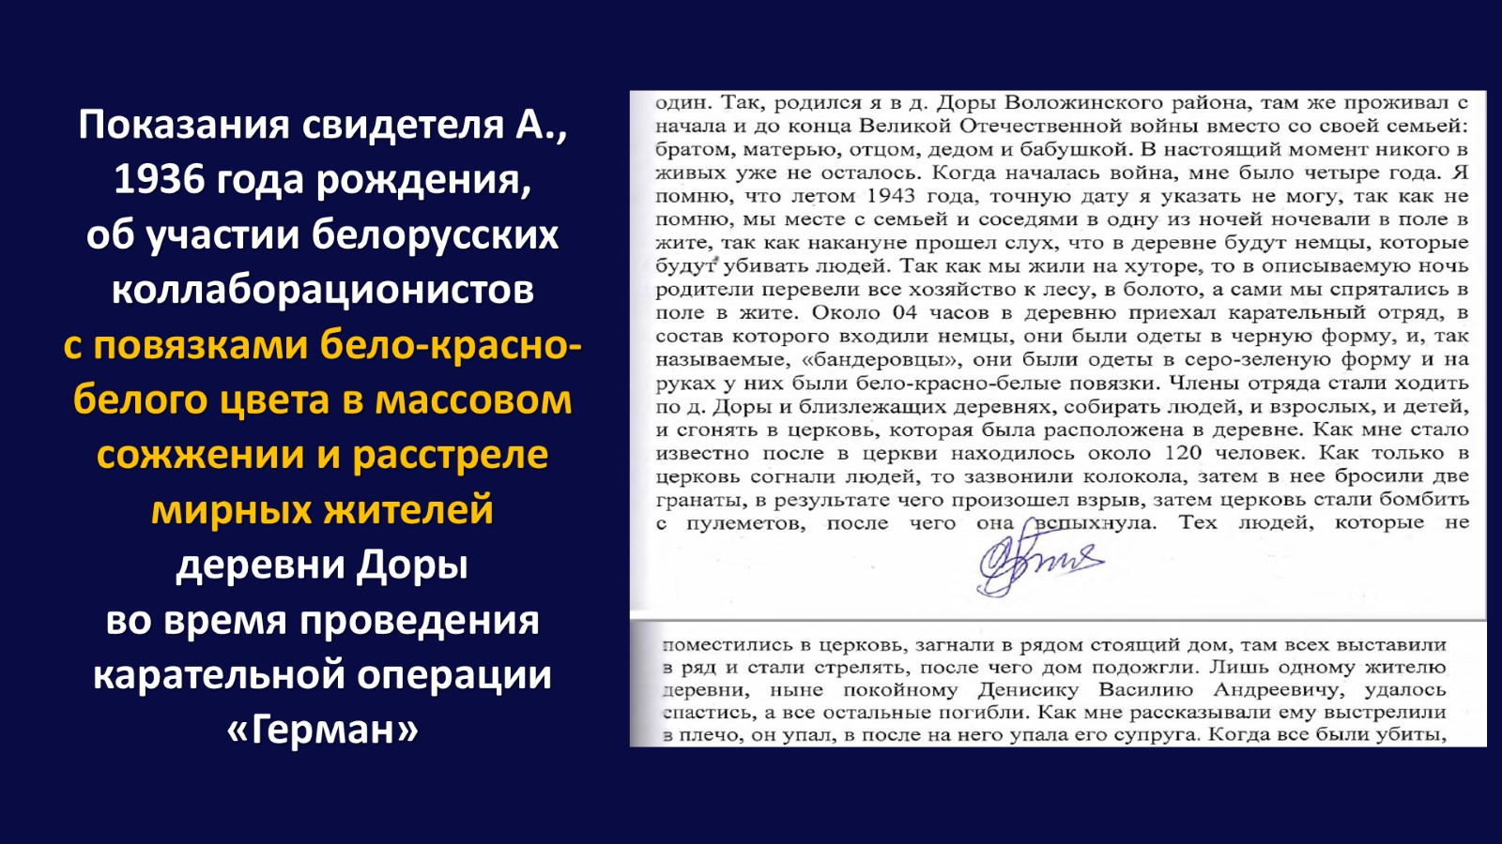
Показания свидетеля А.,
1936 года рождения, об участии белорусских коллаборационистов с повязками бело-красно-белого цвета в массовом сожжении и расстреле мирных жителей деревни Доры во время проведения карательной операции «Герман»

Slide 43
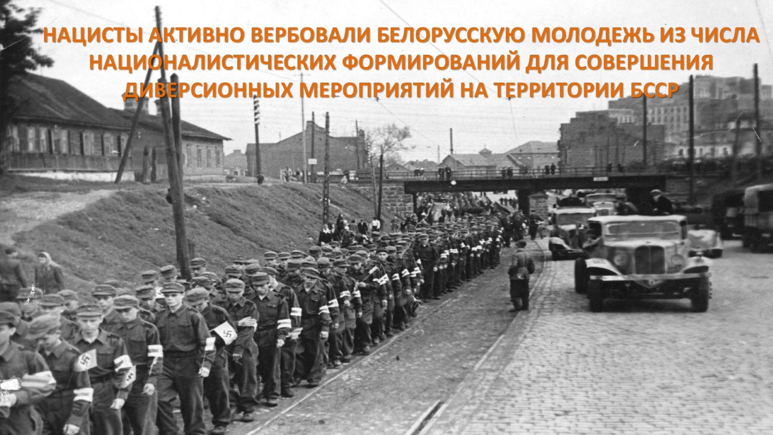

Slide 44
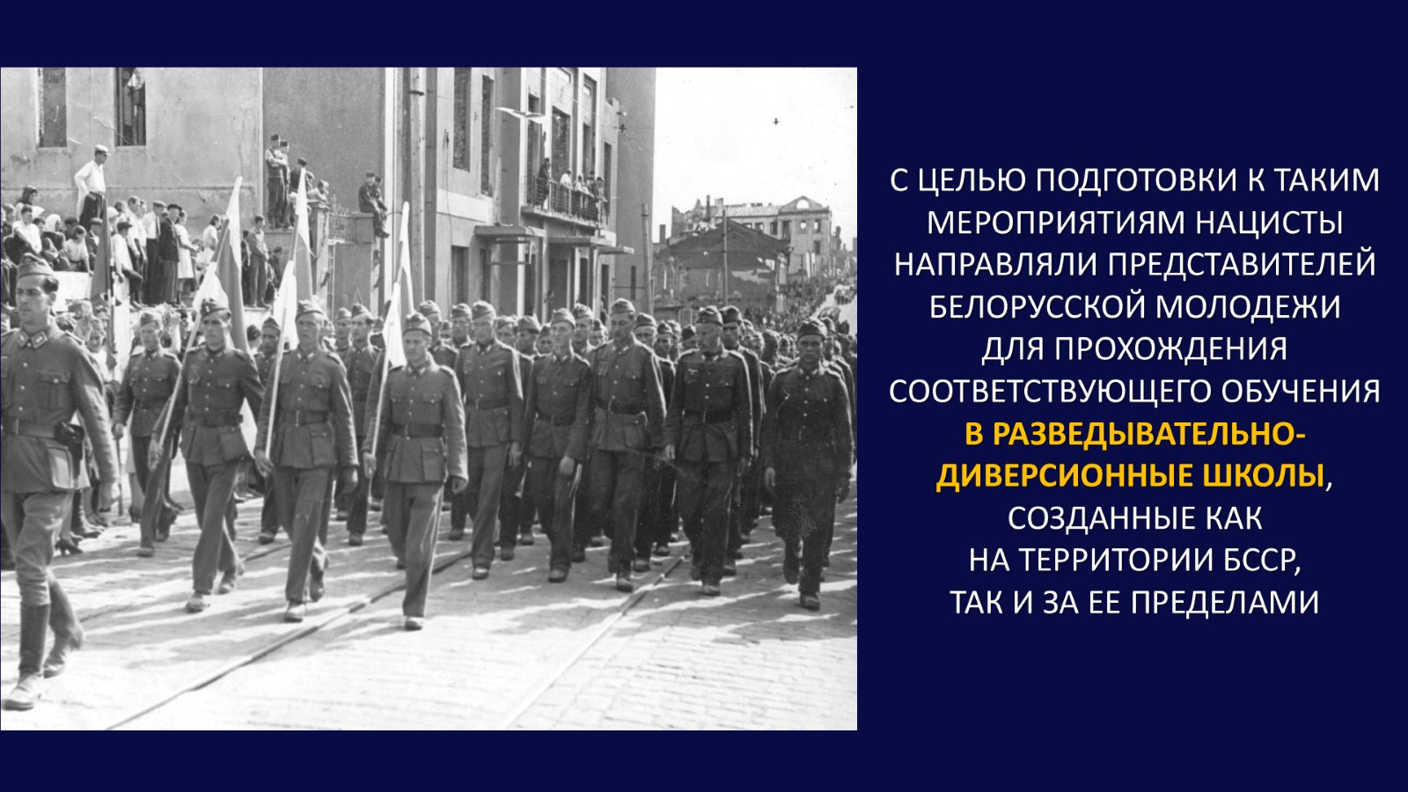
С ЦЕЛЬЮ ПОДГОТОВКИ К ТАКИМ МЕРОПРИЯТИЯМ НАЦИСТЫ НАПРАВЛЯЛИ ПРЕДСТАВИТЕЛЕЙ БЕЛОРУССКОЙ МОЛОДЕЖИ
ДЛЯ ПРОХОЖДЕНИЯ СООТВЕТСТВУЮЩЕГО ОБУЧЕНИЯ
В РАЗВЕДЫВАТЕЛЬНО-ДИВЕРСИОННЫЕ ШКОЛЫ, СОЗДАННЫЕ КАК
НА ТЕРРИТОРИИ БССР,
ТАК И ЗА ЕЕ ПРЕДЕЛАМИ

Slide 45
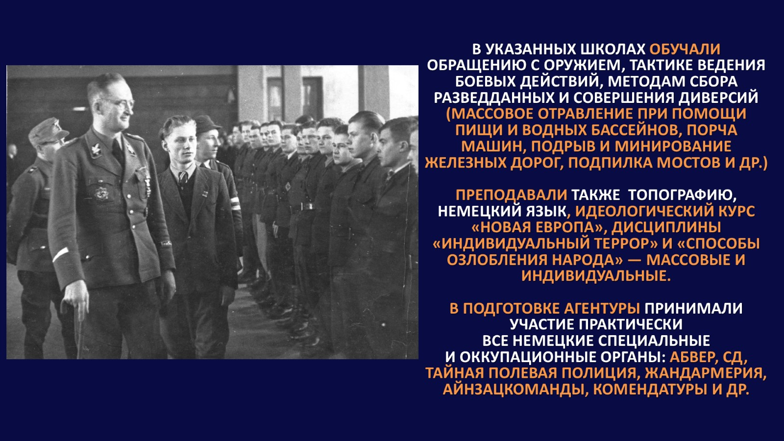

Slide 46
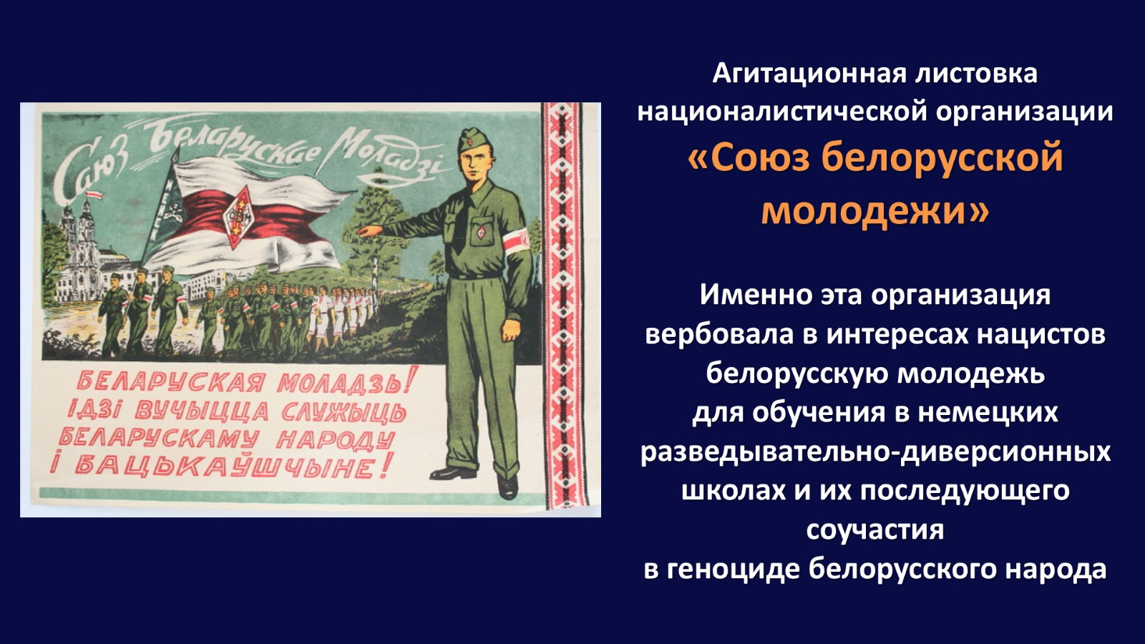

Slide 47
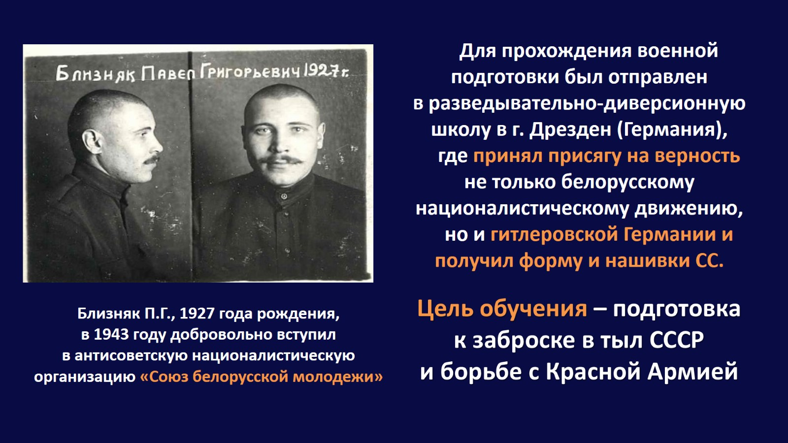

Slide 48
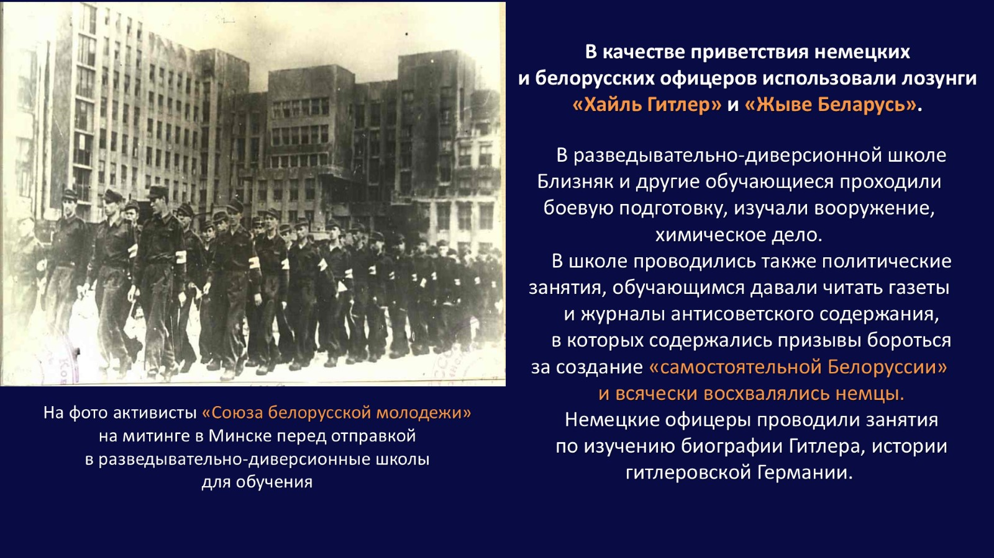
На фото активисты «Союза белорусской молодежи» на митинге в Минске перед отправкой в разведывательно-диверсионные школы для обучения

Slide 49
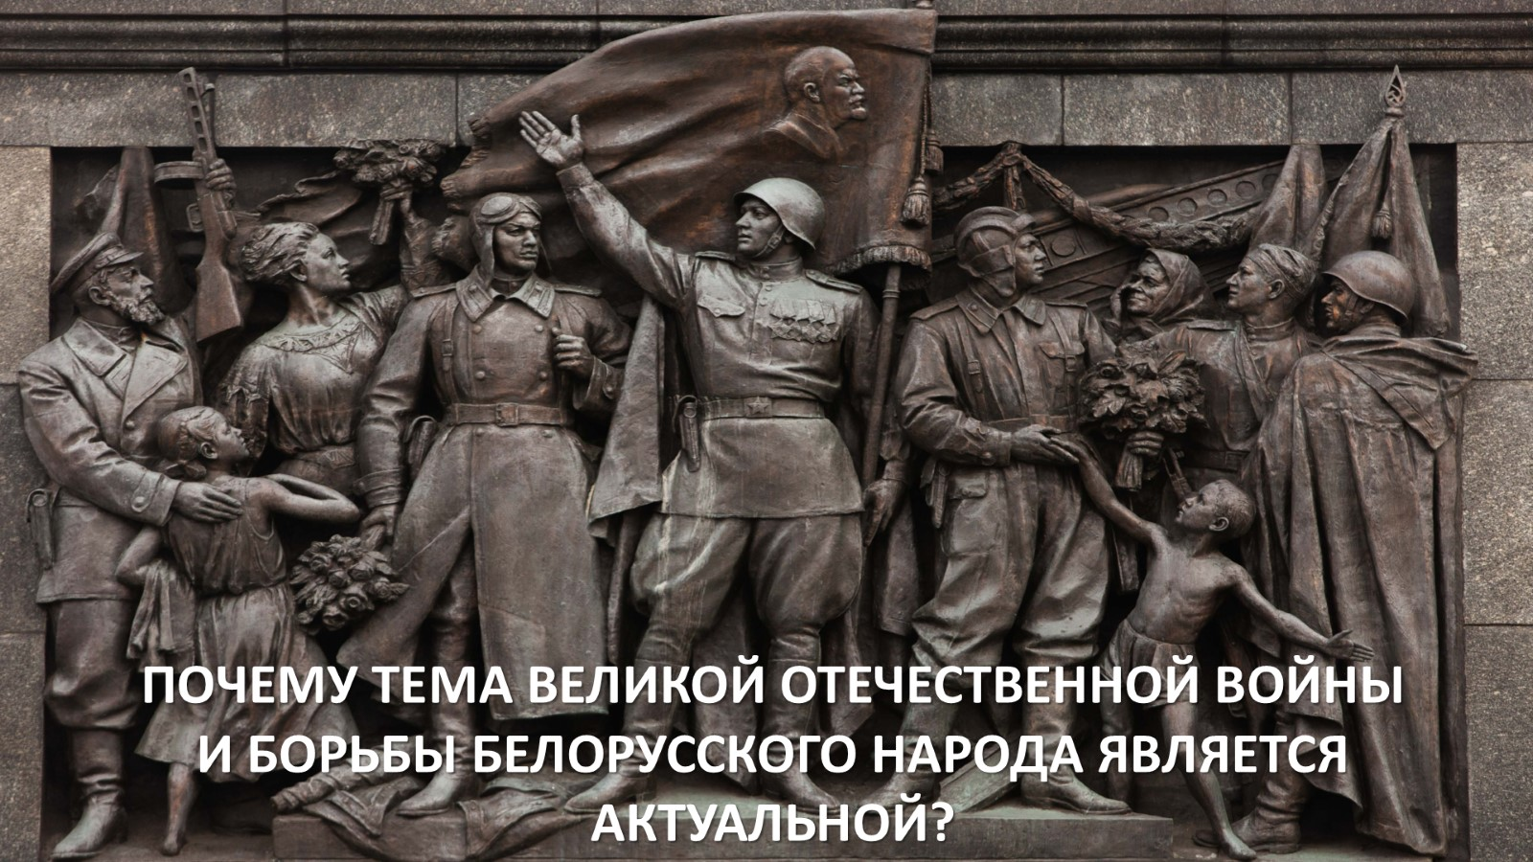

Slide 50
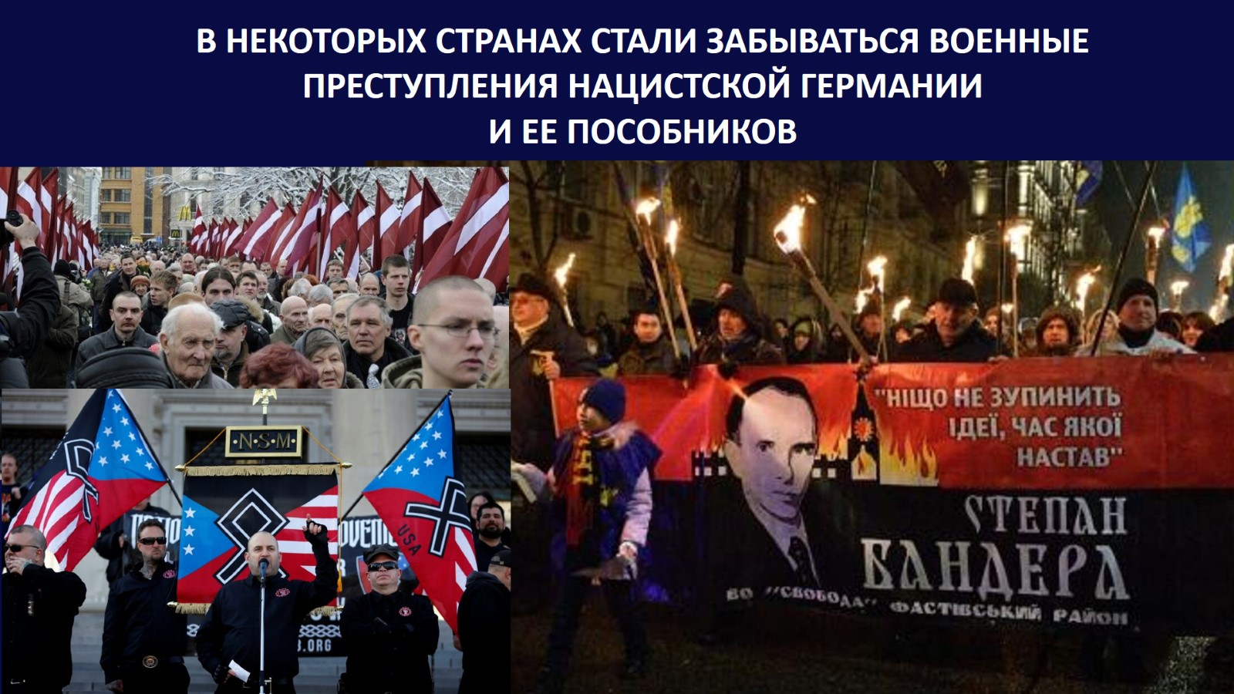

Slide 51
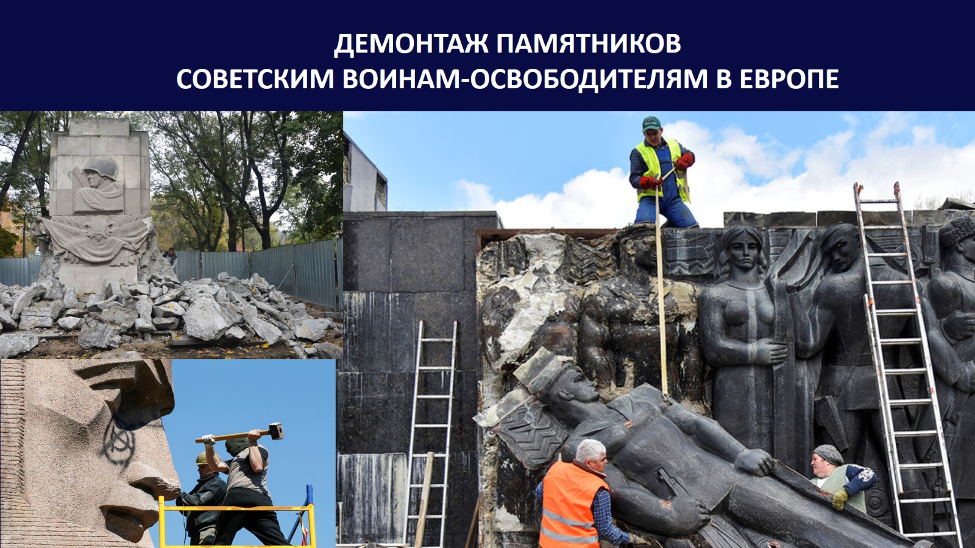

Slide 52
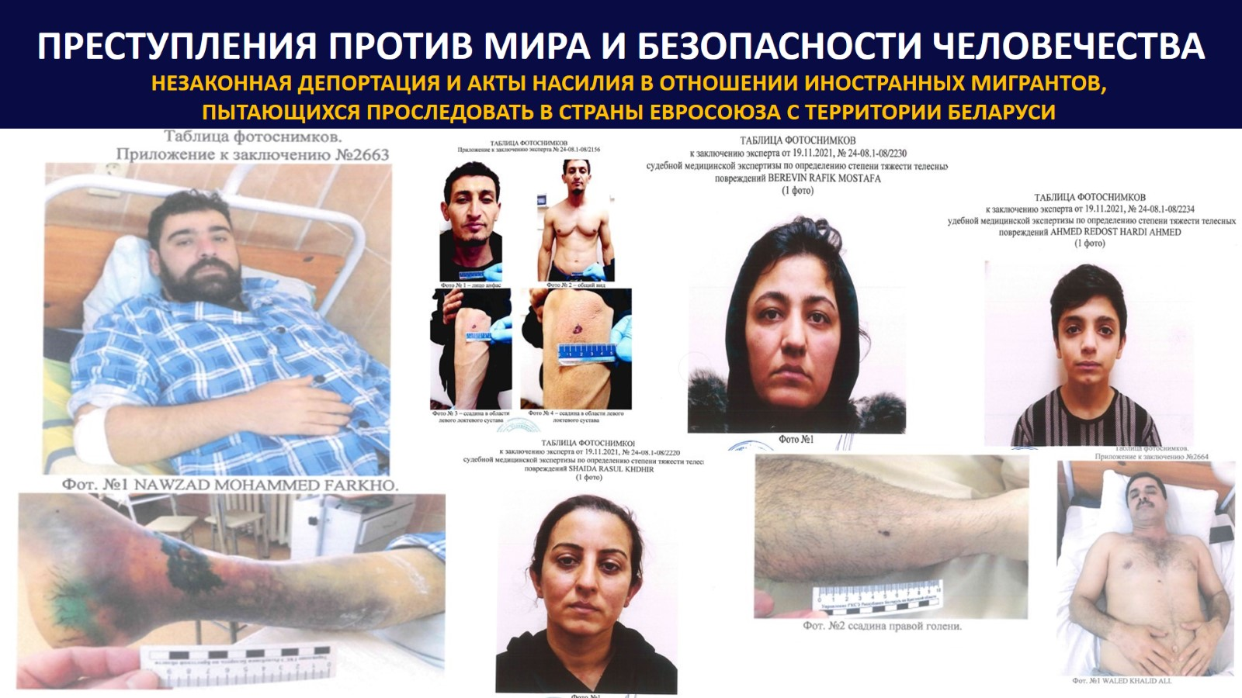

Slide 53


Slide 54


Slide 55


Slide 56


Slide 57


Slide 58


